Slide 1
Algoritmo del Simplesso
Ricerca Operativa I
Dario Pacciarelli

Slide 2
Struttura del corso
Ricerca
Operativa
Teoria e
Algoritmi
Teoria dei
Grafi
Modelli
Cos’è
Modelli
Esempi
Metodo delle 5
fasi
Modelli di PL
Miscelazione
Allocazione
Trasporto
Taglio ottimo
Condizioni di
ottimo
Teoria della
dualità
Metodo
Grafico
Metodo di
Fourier-Motzkin
Algoritmo del
simplesso
Grafi e Digrafi
Albero ricoprente
di peso minimo
Percorso di costo
minimo
Massimo flusso

Slide 3
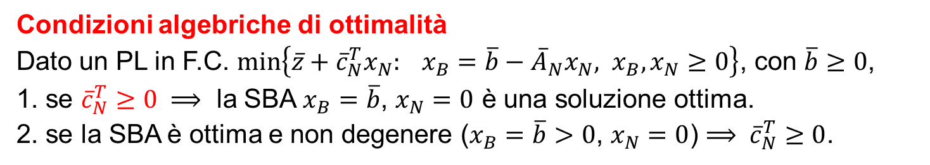
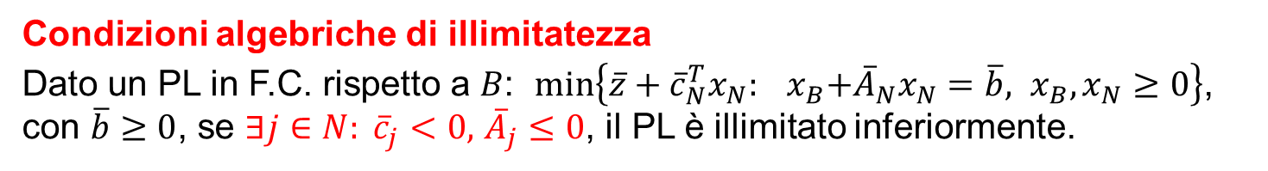

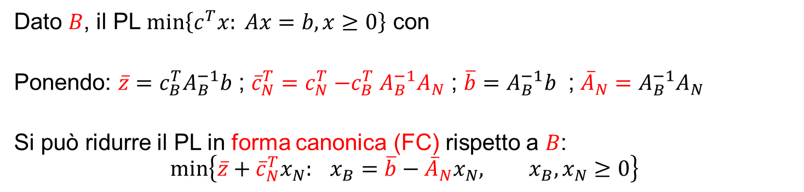
Condizioni algebriche di ottimalità e illimitatezza
SBA: $\begin{matrix}x_{N}=0 \\ x_{B}=A_{B}^{−1}b≥0\end{matrix}$
Dato $B$, il PL $min\left\{c^{T}x: Ax=b, x≥0\right\}$ con
Ponendo: $\overline{z}=c_{B}^{T}A_{B}^{−1}b$ ; ${\overline{c}}_{N}^{T}=c_{N}^{T}{−c}_{B}^{T}{A_{B}^{−1}A}_{N}$ ; $\overline{b}=A_{B}^{−1}b$ ; ${{\overline{A}}_{N}=A_{B}^{−1}A}_{N}$
Si può ridurre il PL in forma canonica (FC) rispetto a $B$:
$$min\left\{\overline{z}+{\overline{c}}_{N}^{T}x_{N}: x_{B}=\overline{b}−{{\overline{A}}_{N}x}_{N}, x_{B},x_{N}≥0\right\}$$
Condizioni algebriche di ottimalità
Dato un PL in F.C. $min\left\{\overline{z}+{\overline{c}}_{N}^{T}x_{N}: x_{B}=\overline{b}−{{\overline{A}}_{N}x}_{N}, x_{B},x_{N}≥0\right\}$, con $\overline{b}≥0$,
1. se ${\overline{c}}_{N}^{T}≥0 ⟹$ la SBA $x_{B}=\overline{b}$, $x_{N}=0$ è una soluzione ottima.
2. se la SBA è ottima e non degenere ($x_{B}=\overline{b}>0$, $x_{N}=0$) $⟹ {\overline{c}}_{N}^{T}≥0$.
Condizioni algebriche di illimitatezza
Dato un PL in F.C. rispetto a $B$: $min\left\{\overline{z}+{\overline{c}}_{N}^{T}x_{N}: x_{B}{{+\overline{A}}_{N}x}_{N}=\overline{b}, x_{B},x_{N}≥0\right\}$, con $\overline{b}≥0$, se $∃j∈N: {\overline{c}}_{j}<0,$ ${\overline{A}}_{j}≤0$, il PL è illimitato inferiormente.

Slide 4



Cambio di base
Dato un PL in FS e una base ammissibile $B$, se non si applicano le
condizioni di ottimalità o illimitatezza come si procede?
Si deve cambiare base, però in totale le basi possono essere $\left(\begin{matrix}n \\ m\end{matrix}\right)=\frac{n!}{m!\left(n−m\right)!}$
Se $m≅\frac{n}{2} \overset{⇒}{}$per $n$ sufficientemente elevato $\left(\begin{matrix}n \\ m\end{matrix}\right)>2^{n}$
Esercizio: prendere un foglio di giornale e piegarlo a metà 80 volte.
Sapendo che un foglio è spesso circa 0,05 mm, qual è lo spessore finale?
Soluzione: ad ogni piegatura lo spessore raddoppia,
quindi dopo 80 piegature lo spessore sarà $2^{80}×0,05$ mm .
Sapendo che $2^{10}≅1000$si ha ${10}^{24}×0,05×{10}^{−3}=5×{10}^{19}$metri.
1 anno luce è $300.000\frac{km}{s}×3600\frac{s}{h}×24\frac{h}{g}×365g≅{10}^{16} \text{metri}$
Lo spessore finale è pari a circa 5000 anni luce

Slide 5
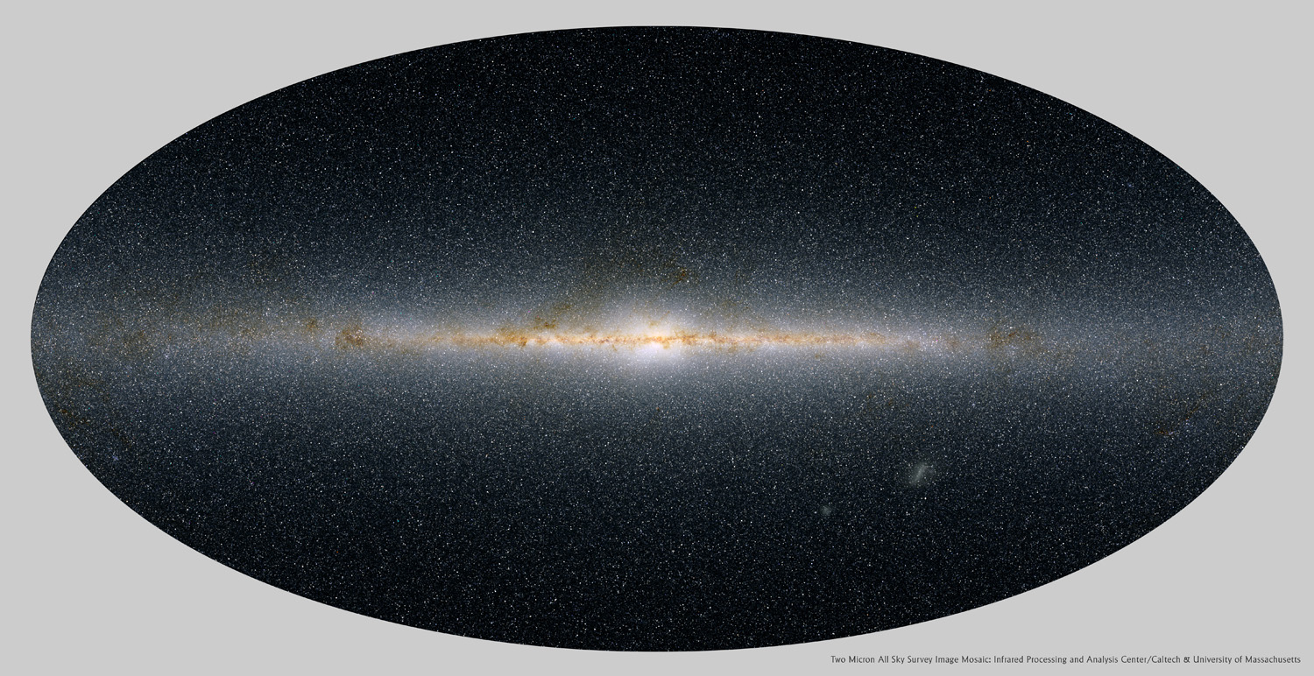
La via Lattea
Noi siamo qui
5.000 a.l.
100.000 anni luce
Atlas Image [or Atlas Image mosaic] courtesy of 2MASS/UMass/IPAC-Caltech/NASA/NSF.

Slide 6
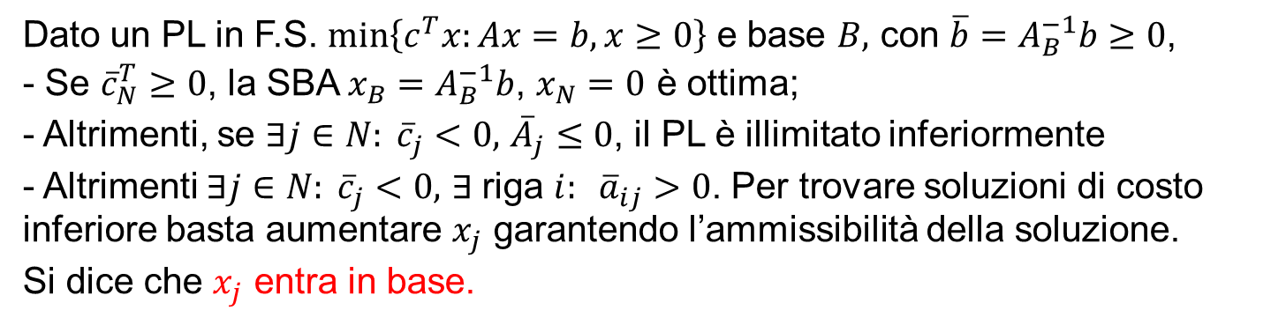
Cambio di base
Dato un PL in FS e una base ammissibile $B$, se non si applicano le
condizioni di ottimalità o illimitatezza come si procede?
Si deve cambiare base, però in totale le basi possono essere $\left(\begin{matrix}n \\ m\end{matrix}\right)=\frac{n!}{m!\left(n−m\right)!}$
L’algoritmo del simplesso cerca una base di costo inferiore
Dato un PL in F.S. $min\left\{c^{T}x:Ax=b, x≥0\right\}$ e base $B,$ con $\overline{b}=A_{B}^{−1}b≥0$,
- Se ${\overline{c}}_{N}^{T}≥0$, la SBA ${x_{B}=A}_{B}^{−1}b$, $x_{N}=0$ è ottima;
- Altrimenti, se $∃j∈N: {\overline{c}}_{j}<0,$ ${\overline{A}}_{j}≤0$, il PL è illimitato inferiormente
- Altrimenti $∃j∈N: {\overline{c}}_{j}<0,$ $∃$riga $i: {\overline{a}}_{ij}>0$. Per trovare soluzioni di costo inferiore basta aumentare $x_{j}$ garantendo l’ammissibilità della soluzione.
Si dice che $x_{j}$ entra in base.

Slide 7
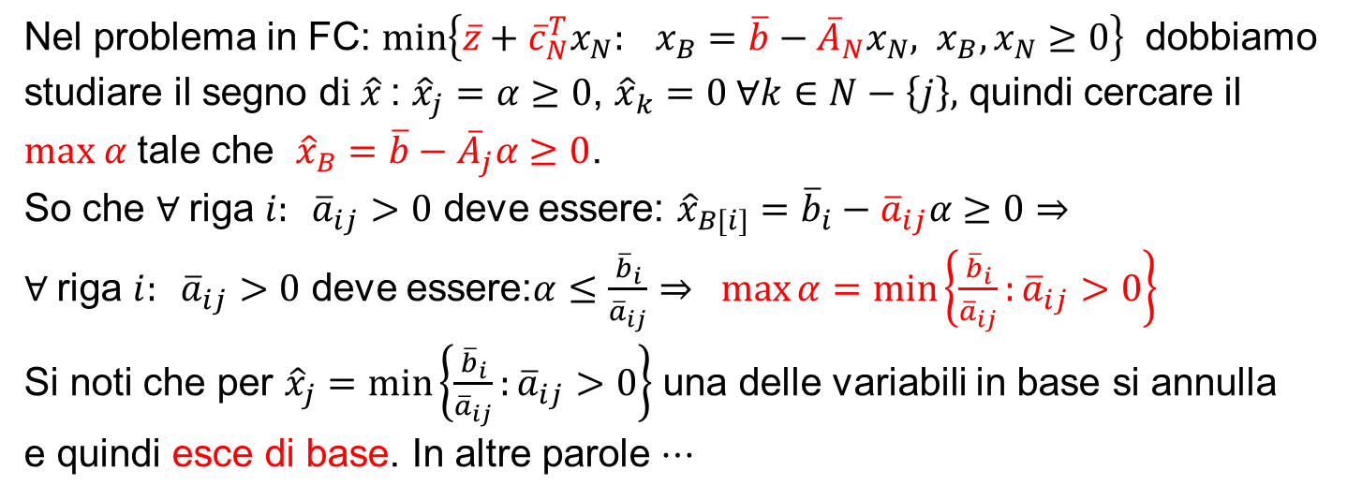

Cambio di base
Se $x_{j}$ entra in base, per avere una nuova base è necessario far uscire dalla base un’altra variabile (e quindi cercare una nuova soluzione in cui la variabile uscente sia nulla). Allo scopo l’algoritmo del simplesso cerca di aumentare il più possibile il valore di $x_{j}$lasciando a zero le altre variabili fuori base. Più precisamente:
Nel problema in FC: $min\left\{\overline{z}+{\overline{c}}_{N}^{T}x_{N}: x_{B}=\overline{b}−{{\overline{A}}_{N}x}_{N}, x_{B},x_{N}≥0\right\}$ dobbiamo
studiare il segno d$i \hat{x}$: ${\hat{x}}_{j}=α≥0$, ${\hat{x}}_{k}=0 ∀k∈N−\left\{j\right\},$ quindi cercare il
$max α$ tale che ${\hat{x}}_{B}=\overline{b}−{\overline{A}}_{j}α≥0$.
So che $∀$riga $i: {\overline{a}}_{ij}>0$ deve essere: ${\hat{x}}_{B[i]}={\overline{b}}_{i}−{\overline{a}}_{ij}α≥0$ $⇒$
$∀$riga $i: {\overline{a}}_{ij}>0$ deve essere:$α≤\frac{{\overline{b}}_{i}}{{\overline{a}}_{ij}}⇒ \max{α=min\left\{\frac{{\overline{b}}_{i}}{{\overline{a}}_{ij}}:{\overline{a}}_{ij}>0\right\}}$
Si noti che per ${\hat{x}}_{j}=min\left\{\frac{{\overline{b}}_{i}}{{\overline{a}}_{ij}}:{\overline{a}}_{ij}>0\right\}$ una delle variabili in base si annulla
e quindi esce di base. In altre parole $⋯$

Slide 8

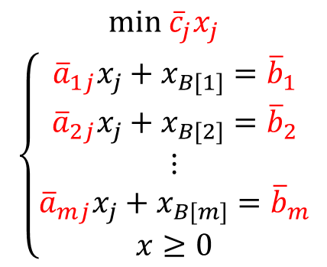

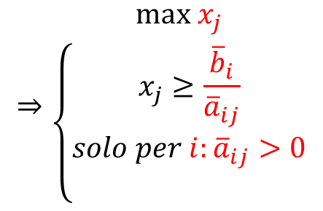

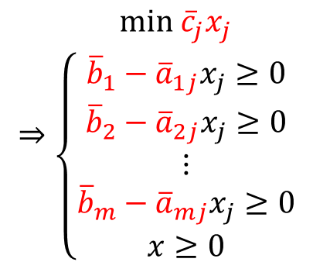
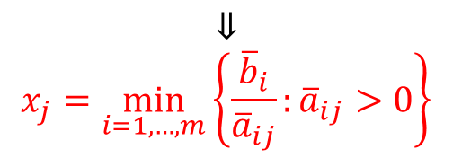



Cambio base: calcolo della variabile uscente
Entra $x_{j}:{\overline{c}}_{j}<0$. Poiché tutte le altre variabili fuori base rimangono nulle,
i vincoli del problema in F.C. diventano:
Deve essere $x_{B}≥0$
$$\begin{matrix}min {\overline{c}}_{j}x_{j} \\ \left\{\begin{matrix}\begin{aligned}{\overline{a}}_{1j}x_{j}+x_{B[1]}={\overline{b}}_{1} \\ {\overline{a}}_{2j}x_{j}+x_{B[2]}={\overline{b}}_{2} \\ ⋮\end{aligned} \\ {\overline{a}}_{mj}x_{j}+x_{B[m]}={\overline{b}}_{m} \\ x≥0\end{matrix}\right.\end{matrix}$$
$$⇒\begin{matrix}min {\overline{c}}_{j}x_{j} \\ \left\{\begin{matrix}\begin{aligned}{\overline{b}}_{1}−{\overline{a}}_{1j}x_{j}≥0 \\ {\overline{b}}_{2}−{\overline{a}}_{2j}x_{j}≥0 \\ ⋮\end{aligned} \\ {\overline{b}}_{m}−{\overline{a}}_{mj}x_{j}≥0 \\ x≥0\end{matrix}\right.\end{matrix}$$
$$⇒\begin{matrix}max x_{j} \\ \left\{\begin{aligned}x_{j}≥\frac{{\overline{b}}_{i}}{{\overline{a}}_{ij}} \\ solo per i:{\overline{a}}_{ij}>0 \\ \end{aligned}\right.\end{matrix}$$
$$\begin{matrix}⇓ \\ x_{j}=\min_{i=1,…,m}\left\{\frac{{\overline{b}}_{i}}{{\overline{a}}_{ij}}:{\overline{a}}_{ij}>0\right\}\end{matrix}$$
$${\overline{A}}_{j}x_{j}$$
$$\overline{b}≥0$$
Sempre vero
se ${\overline{a}}_{ij}≤0$
Si osservi che se $x_{j}=\min_{i=1,…,m}\left\{\frac{{\overline{b}}_{i}}{{\overline{a}}_{ij}}:{\overline{a}}_{ij}>0\right\}=\frac{{\overline{b}}_{k}}{{\overline{a}}_{kj}} ⋯$

Slide 9
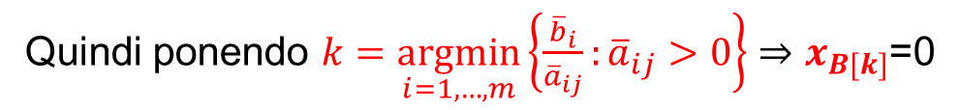
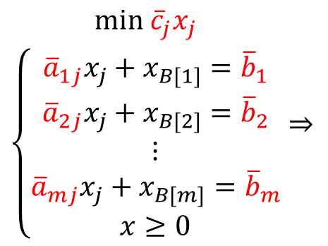

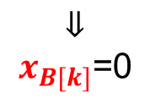

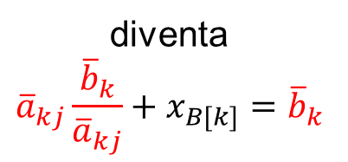

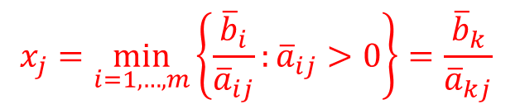
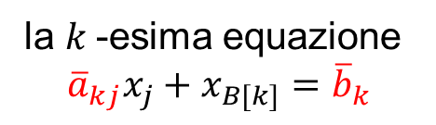
Cambio base: calcolo della variabile uscente
Entra $x_{j}:{\overline{c}}_{j}<0$. Poiché tutte le altre variabili fuori base rimangono nulle,
i vincoli del problema in F.C. diventano:
$\begin{matrix}min {\overline{c}}_{j}x_{j} \\ \left\{\begin{matrix}\begin{aligned}{\overline{a}}_{1j}x_{j}+x_{B[1]}={\overline{b}}_{1} \\ {\overline{a}}_{2j}x_{j}+x_{B[2]}={\overline{b}}_{2} \\ ⋮\end{aligned} \\ {\overline{a}}_{mj}x_{j}+x_{B[m]}={\overline{b}}_{m} \\ x≥0\end{matrix}\right.\end{matrix}$ $⇒$
$$x_{j}=\min_{i=1,…,m}\left\{\frac{{\overline{b}}_{i}}{{\overline{a}}_{ij}}:{\overline{a}}_{ij}>0\right\}=\frac{{\overline{b}}_{k}}{{\overline{a}}_{kj}}$$
la $k$-esima equazione
$${\overline{a}}_{kj}x_{j}+x_{B[k]}={\overline{b}}_{k}$$
diventa
$${\overline{a}}_{kj}\frac{{\overline{b}}_{k}}{{\overline{a}}_{kj}}+x_{B[k]}={\overline{b}}_{k}$$
$${\overline{A}}_{j}x_{j}$$
$$\overline{b}≥0$$
$$\begin{matrix}⇓ \\ x_{B[k]}\text{=0}\end{matrix}$$
Quindi ponendo $k=\underset{i=1,…,m}{argmin}\left\{\frac{{\overline{b}}_{i}}{{\overline{a}}_{ij}}:{\overline{a}}_{ij}>0\right\}$ $⇒$ $x_{B[k]}$=0
esce $x_{B[k]}$

Slide 10
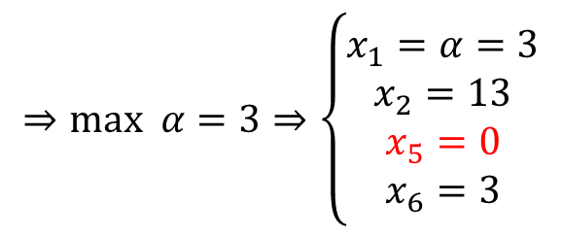
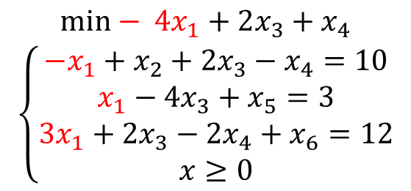
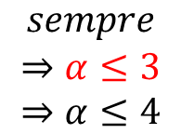
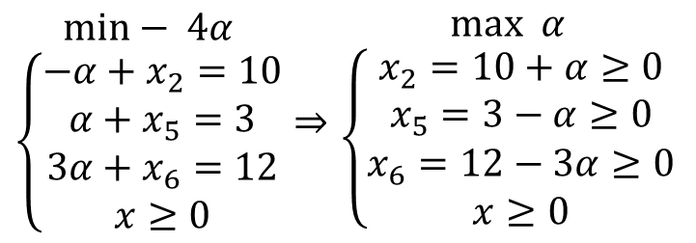
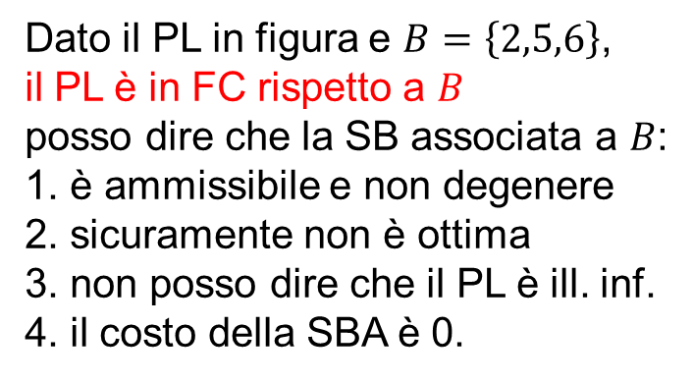
Esempio
Dato il PL in figura e $B=\left\{2,5,6\right\}$,
il PL è in FC rispetto a $B$
posso dire che la SB associata a $B$:
1. è ammissibile e non degenere
2. sicuramente non è ottima
3. non posso dire che il PL è ill. inf.
4. il costo della SBA è 0.
$$\begin{matrix}min− 4x_{1}+2x_{3}+x_{4} \\ \left\{\begin{matrix}−x_{1}+x_{2}+2x_{3}−x_{4}=10 \\ \begin{aligned}x_{1}−4x_{3}+x_{5}=3 \\ {3x}_{1}+2x_{3}−2x_{4}+x_{6}=12\end{aligned} \\ x≥0\end{matrix}\right.\end{matrix}$$
Cambio base
Aumentando $x_{1}$ la f.o. diminuisce. Di quando posso aumentare $x_{1}$? Se mantengo $x_{3}=x_{4}=0$ e $x_{1}=α$ il problema diventa:
$\begin{matrix}min− 4α \\ \left\{\begin{matrix}−α+x_{2}=10 \\ \begin{aligned}α+x_{5}=3 \\ 3α+x_{6}=12\end{aligned} \\ x≥0\end{matrix}\right.\end{matrix}$ $⇒\begin{matrix}max α \\ \left\{\begin{matrix}x_{2}=10+α≥0 \\ \begin{aligned}x_{5}=3−α≥0 \\ x_{6}=12−3α≥0\end{aligned} \\ x≥0\end{matrix}\right.\end{matrix}$
$$⇒max α=3⇒\left\{\begin{aligned}x_{1}=α=3 \\ x_{2}=13 \\ x_{5}=0 \\ x_{6}=3\end{aligned}\right.$$
$$\begin{matrix}sempre \\ ⇒α≤3 \\ ⇒α≤4\end{matrix}$$
$x_{1}$ entra in base, $x_{5}$ esce di base. Nuova base $B=\left\{2,1,6\right\}$

Slide 11

Esempio
Dato il PL in figura e $B=\left\{2,5,6\right\}$,
il PL è in FC rispetto a $B$
posso dire che la SB associata a $B$:
1. è ammissibile e non degenere
2. sicuramente non è ottima
3. non posso dire che il PL è ill. inf.
4. il costo della SBA è 0.
$$\begin{matrix}min− 4x_{1}+2x_{3}+x_{4} \\ \left\{\begin{matrix}−x_{1}+x_{2}+2x_{3}−x_{4}=10 \\ \begin{aligned}x_{1}−4x_{3}+x_{5}=3 \\ {3x}_{1}+2x_{3}−2x_{4}+x_{6}=12\end{aligned} \\ x≥0\end{matrix}\right.\end{matrix}$$
Cambio base
calcolando $k=\underset{i=1,…,m}{argmin}\left\{\frac{{\overline{b}}_{i}}{{\overline{a}}_{ij}}:{\overline{a}}_{ij}>0\right\}$ $⇒$ $k=\underset{i=1,…,m}{argmin}\left\{∎,\frac{3}{1},\frac{12}{3}\right\}=2$
esce $x_{B[k]}=x_{B[2]}=x_{5}$
$x_{1}$ entra in base, $x_{5}$ esce di base. Nuova base $B=\left\{2,1,6\right\}$

Slide 12
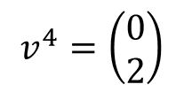
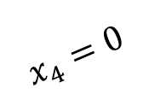



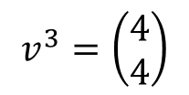

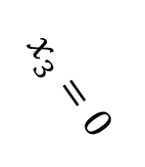
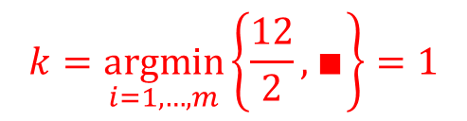
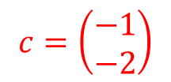

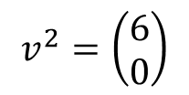
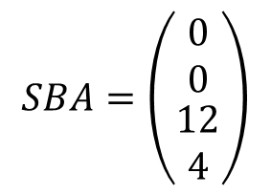

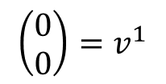





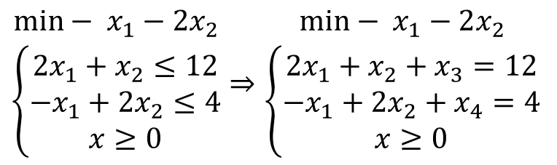


Interpretazione geometrica del cambio di base
Risolvere il PL in figura
PL in FC rispetto a
$$SBA=\left(\begin{matrix}\begin{matrix}0 \\ 0\end{matrix} \\ \begin{matrix}12 \\ 4\end{matrix}\end{matrix}\right)$$
$\begin{matrix}min− x_{1}−2x_{2} \\ \left\{\begin{matrix}2x_{1}+x_{2}≤12 \\ {−x}_{1}+{2x}_{2}≤4 \\ x≥0\end{matrix}\right.\end{matrix}$ $⇒\begin{matrix}min− x_{1}−2x_{2} \\ \left\{\begin{matrix}2x_{1}+x_{2}+x_{3}=12 \\ {−x}_{1}+{2x}_{2}+x_{4}=4 \\ x≥0\end{matrix}\right.\end{matrix}$
$$B=\left\{3,4\right\}$$
entra $x_{1}$
$$k=\underset{i=1,…,m}{argmin}\left\{\frac{12}{2},∎\right\}=1$$
$$v^{3}=\left(\begin{matrix}4 \\ 4\end{matrix}\right)$$
$${=v}^{∗}$$
$$x_{2}$$
$$x_{1}=0$$
esce $x_{4}$
esce $x_{3}$
$$x_{4}=0$$
Nuova $B=\left\{1,4\right\}$
2
$$v^{4}=\left(\begin{matrix}0 \\ 2\end{matrix}\right)$$
$$x_{3}=0$$
P
entra $x_{2}$
$${\left(\begin{matrix}0 \\ 0\end{matrix}\right)=v}^{1}$$
entra $x_{1}$
$$v^{2}=\left(\begin{matrix}6 \\ 0\end{matrix}\right)$$
$$x_{2}=0$$
2
4
esce $x_{3}$
6
$$x_{1}$$
$$c=\left(\begin{matrix}−1 \\ −2\end{matrix}\right)$$

Slide 13

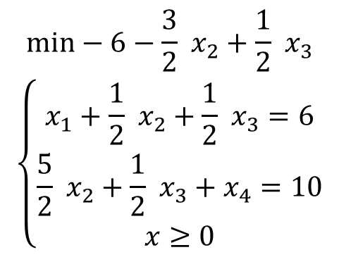
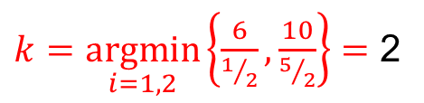
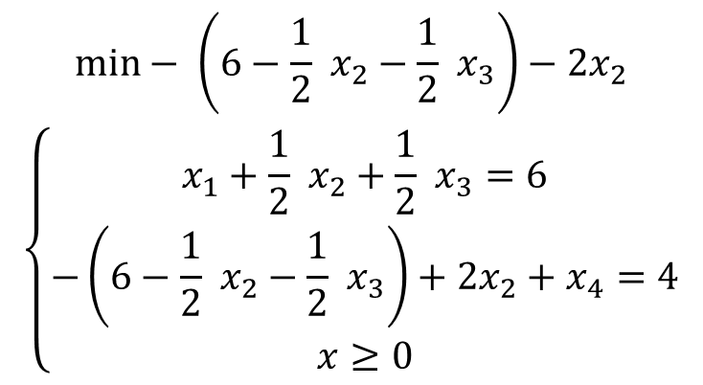
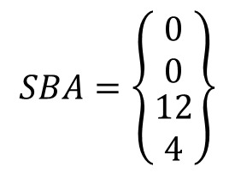



Esempio - segue
Risolvere il PL in figura
PL in FC rispetto a
$$SBA=\left\{\begin{matrix}\begin{matrix}0 \\ 0\end{matrix} \\ \begin{matrix}12 \\ 4\end{matrix}\end{matrix}\right\}$$
$\begin{matrix}min− x_{1}−2x_{2} \\ \left\{\begin{matrix}2x_{1}+x_{2}≤12 \\ {−x}_{1}+{2x}_{2}≤4 \\ x≥0\end{matrix}\right.\end{matrix}$ $⇒\begin{matrix}min− x_{1}−2x_{2} \\ \left\{\begin{matrix}2x_{1}+x_{2}+x_{3}=12 \\ {−x}_{1}+{2x}_{2}+x_{4}=4 \\ x≥0\end{matrix}\right.\end{matrix}$
$$B=\left\{3,4\right\}$$
entra $x_{1}$
$$k=\underset{i=1,…,m}{argmin}\left\{\frac{12}{2},∎\right\}=1$$
$x_{1}=6−\frac{1}{2}$ $x_{2}−\frac{1}{2} x_{3}$
$$\begin{matrix}min− \left(6−\frac{1}{2} x_{2}−\frac{1}{2} x_{3}\right)−2x_{2} \\ \left\{\begin{matrix}x_{1}+\frac{1}{2} x_{2}+\frac{1}{2} x_{3}=6 \\ −\left(6−\frac{1}{2} x_{2}−\frac{1}{2} x_{3}\right)+{2x}_{2}+x_{4}=4 \\ x≥0\end{matrix}\right.\end{matrix}$$
esce $x_{3}$
$$\begin{matrix}min−6−\frac{3}{2} x_{2}+\frac{1}{2} x_{3} \\ \left\{\begin{matrix}x_{1}+\frac{1}{2} x_{2}+\frac{1}{2} x_{3}=6 \\ \frac{5}{2} x_{2}+\frac{1}{2} x_{3}+x_{4}=10 \\ x≥0\end{matrix}\right.\end{matrix}$$
entra $x_{2}$
Nuova $B=\left\{1,4\right\}$
$k=\underset{i=1,2}{argmin}\left\{\frac{6}{1/2},\frac{10}{5/2}\right\}=$ 2
esce $x_{4}$
Nuova $B=\left\{1,2\right\}$

Slide 14

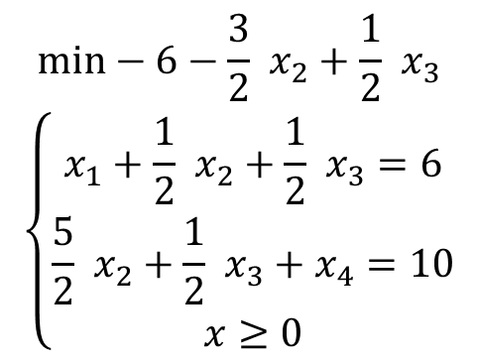
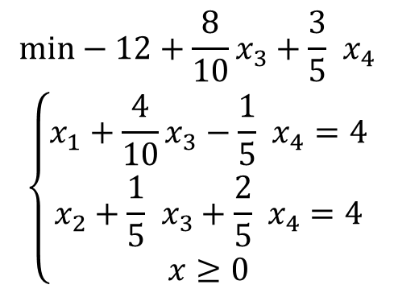
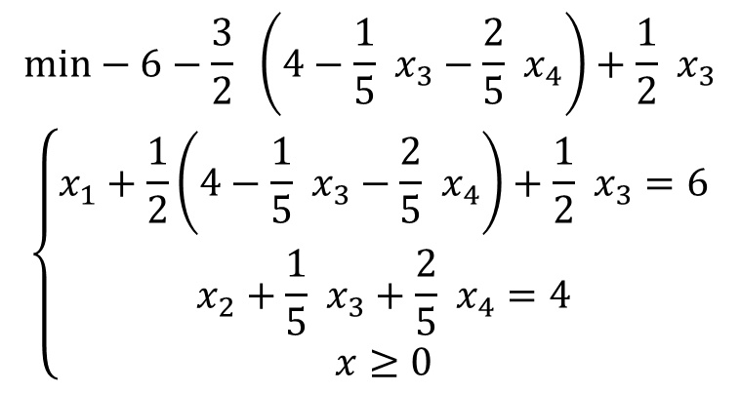

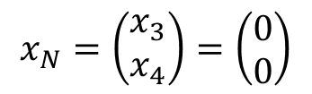

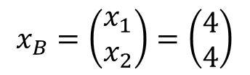
Esempio
$$\begin{matrix}min−6−\frac{3}{2} x_{2}+\frac{1}{2} x_{3} \\ \left\{\begin{matrix}x_{1}+\frac{1}{2} x_{2}+\frac{1}{2} x_{3}=6 \\ \frac{5}{2} x_{2}+\frac{1}{2} x_{3}+x_{4}=10 \\ x≥0\end{matrix}\right.\end{matrix}$$
$x_{2}=4−\frac{1}{5}$ $x_{3}−\frac{2}{5} x_{4}$
$$B=\left\{1,2\right\}$$
$$\begin{matrix}min−6−\frac{3}{2} \left(4−\frac{1}{5} x_{3}−\frac{2}{5} x_{4}\right)+\frac{1}{2} x_{3} \\ \left\{\begin{matrix}x_{1}+\frac{1}{2}\left(4−\frac{1}{5} x_{3}−\frac{2}{5} x_{4}\right)+\frac{1}{2} x_{3}=6 \\ x_{2}+\frac{1}{5} x_{3}+\frac{2}{5} x_{4}=4 \\ x≥0\end{matrix}\right.\end{matrix}$$
$$\begin{matrix}min−12+\frac{8}{10}x_{3}+\frac{3}{5} x_{4} \\ \left\{\begin{matrix}x_{1}+\frac{4}{10}x_{3}−\frac{1}{5} x_{4}=4 \\ x_{2}+\frac{1}{5} x_{3}+\frac{2}{5} x_{4}=4 \\ x≥0\end{matrix}\right.\end{matrix}$$
${\overline{c}}_{N}^{T}≥0$, la SBA ${x_{B}=A}_{B}^{−1}b$, $x_{N}=0$ è ottima
$$x_{B}=\left(\begin{matrix}x_{1} \\ x_{2}\end{matrix}\right)=\left(\begin{matrix}4 \\ 4\end{matrix}\right)$$
$$x_{N}=\left(\begin{matrix}x_{3} \\ x_{4}\end{matrix}\right)=\left(\begin{matrix}0 \\ 0\end{matrix}\right)$$

Slide 15
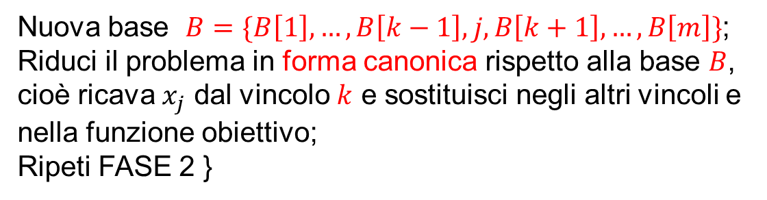
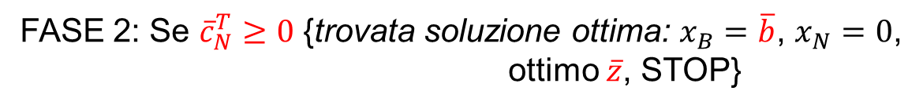
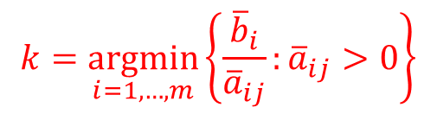

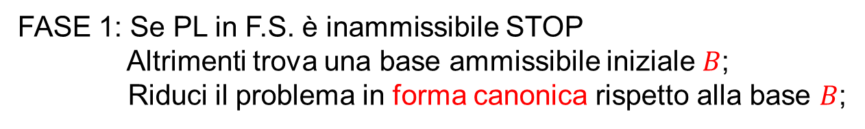
Algoritmo del simplesso (forma canonica)
FASE 1: Se PL in F.S. è inammissibile STOP
Altrimenti trova una base ammissibile iniziale $B$;
Riduci il problema in forma canonica rispetto alla base $B$;
FASE 2: Se ${\overline{c}}_{N}^{T}≥0$ {trovata soluzione ottima: $x_{B}=\overline{b}$, $x_{N}=0$,
ottimo $\overline{z}$, STOP}
Altrimenti {Scegli $j∈N:{\overline{c}}_{j}<0$, entra in base $x_{j}$;
Se ${\overline{A}}_{j}≤0$, PL illimitato inferiormente, STOP;
$$k=\underset{i=1,…,m}{argmin}\left\{\frac{{\overline{b}}_{i}}{{\overline{a}}_{ij}}:{\overline{a}}_{ij}>0\right\}$$
Altrimenti {Scegli , esce $x_{B[k]}$;
Nuova base $B=\{B\left[1\right], …, B\left[k−1\right],j,B\left[k+1\right],…,B\left[m\right]\}$;
Riduci il problema in forma canonica rispetto alla base $B$,
cioè ricava $x_{j}$ dal vincolo $k$ e sostituisci negli altri vincoli e
nella funzione obiettivo;
Ripeti FASE 2 }

Slide 16


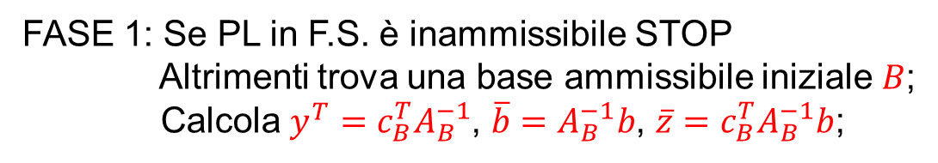
Algoritmo del simplesso (forma matriciale)
FASE 1: Se PL in F.S. è inammissibile STOP
Altrimenti trova una base ammissibile iniziale $B$;
Calcola $y^{T}=c_{B}^{T}A_{B}^{−1}$, $\overline{b}=A_{B}^{−1}b$, $\overline{z}=c_{B}^{T}A_{B}^{−1}b$;
FASE 2: Se ${\overline{c}}_{N}^{T}=c_{N}^{T}−y^{T}A_{N}≥0$ {trovata soluzione ottima $x_{B}=\overline{b}$, $x_{N}=0$,
ottimo $\overline{z}$, STOP}
Altrimenti {Scegli $j∈N:{\overline{c}}_{j}<0$, entra $x_{j}$;
Se ${\overline{A}}_{j}=A_{B}^{−1}A_{j}≤0$, PL illimitato inferiormente, STOP;
$$k=\underset{i=1,…,m}{argmin}\left\{\frac{{\overline{b}}_{i}}{{\overline{a}}_{ij}}:{\overline{a}}_{ij}>0\right\}$$
Altrimenti {Scegli , esce $x_{B[k]}$;
Nuova base $B=\{B\left[1\right], …, B\left[k−1\right],j,B\left[k+1\right],…,B\left[m\right]\}$;
Calcola $y^{T}=c_{B}^{T}A_{B}^{−1}$, $\overline{b}=A_{B}^{−1}b$, $\overline{z}=c_{B}^{T}A_{B}^{−1}b$;
Ripeti FASE 2 }

Slide 17
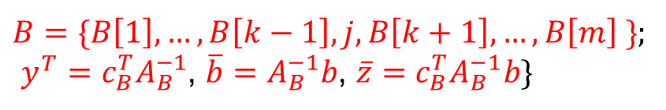
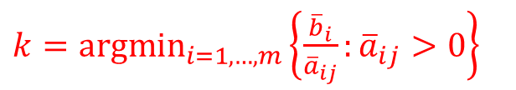
Algoritmo del simplesso (Fase 2)
FASE 1: Se PL in F.S. è inammissibile STOP
Altrimenti trova una base ammissibile iniziale $B$;
Calcola $y^{T}=c_{B}^{T}A_{B}^{−1}$, $\overline{b}=A_{B}^{−1}b$, $\overline{z}=c_{B}^{T}A_{B}^{−1}b$;
FASE 2: While $∃ j∈N:{\overline{c}}_{j}=c_{j}−y^{T}A_{j}<0$ AND${∃ i:\overline{a}}_{ij}>0$ do
$k=\underset{i=1,…,m}{argmin}\left\{\frac{{\overline{b}}_{i}}{{\overline{a}}_{ij}}:{\overline{a}}_{ij}>0\right\}$
{ entra $x_{j},\text{esce} x_{B[k]}\text{;}$
$B=\{B\left[1\right], …, B\left[k−1\right],j,B\left[k+1\right],…,B\left[m\right] \}$;
$y^{T}=c_{B}^{T}A_{B}^{−1}$, $\overline{b}=A_{B}^{−1}b$, $\overline{z}=c_{B}^{T}A_{B}^{−1}b\}$
if ${\overline{c}}_{N}^{T}≥0$ then {trovata soluzione ottima $x_{B}=\overline{b}$, $x_{N}=0$, ottimo $\overline{z}$ }
else {PL illimitato inferiormente}

Slide 18
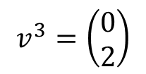

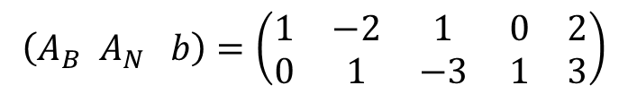
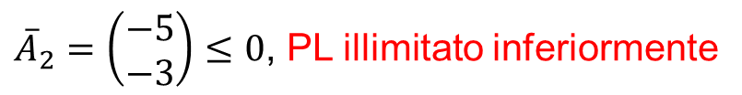






















Esempio 2
Risolvere il PL in figura
$$x_{2}$$
$\begin{matrix}min−x_{1}+x_{2} \\ \left\{\begin{matrix}−2x_{1}+x_{2}≤2 \\ x_{1}−{3x}_{2}≤3 \\ x≥0\end{matrix}\right.\end{matrix}$ $⇒\begin{matrix}min− x_{1}+x_{2} \\ \left\{\begin{matrix}−2x_{1}+x_{2}+x_{3}=2 \\ x_{1}−{3x}_{2}+x_{4}=3 \\ x≥0\end{matrix}\right.\end{matrix}$
$$x_{3}=0$$
P
2
$$c=\left(\begin{matrix}−1 \\ 1\end{matrix}\right)$$
entra $x_{2}$
PL non è in FC rispetto a
$$B=\left\{3,1\right\}$$
entra $x_{1}$
$$\left(A_{B} A_{N} b\right)=\left(\begin{matrix}1 & −2 & 1 \\ 0 & 1 & −3\end{matrix} \begin{matrix}0 & 2 \\ 1 & 3\end{matrix}\right)$$
$$−1$$
3
$$x_{1}$$
$$−1$$
$$x_{4}=0$$
Pivot su $a_{22}$
$$B=\left\{3,1\right\}$$
$$N=\left\{2,4\right\}$$
$v^{1}$ =$\left(\begin{matrix}0 \\ 0\end{matrix}\right)$
$$v^{2}=\left(\begin{matrix}3 \\ 0\end{matrix}\right)$$
$$v^{3}=\left(\begin{matrix}0 \\ 2\end{matrix}\right)$$
$$⇓$$
$$\left(I {\overline{A}}_{N} \overline{b}\right)=\left(\begin{matrix}1 & 0 & −5 \\ 0 & 1 & −3\end{matrix} \begin{matrix}2 & 8 \\ 1 & 3\end{matrix}\right)$$
$$B=\left\{3,4\right\}$$
$$B=\left\{3,1\right\}$$
$$B=\left\{2,4\right\}$$
$$\begin{matrix}min−x_{1}+x_{2}=−3−2x_{2}+x_{4} \\ \left\{\begin{matrix}x_{3}−5x_{2}+2x_{4}=8 \\ x_{1}−3x_{2}+x_{4}=3 \\ x≥0\end{matrix}\right.\end{matrix}$$
${\overline{c}}_{2}=−2<0,$entra $x_{2}$
${\overline{A}}_{2}=\left(\begin{matrix}−5 \\ −3\end{matrix}\right)≤0$, PL illimitato inferiormente

Slide 19







Esempio (Fase 2)
$$\begin{matrix}min− x_{1}+x_{2}−2x_{3} \\ \left\{\begin{matrix}−x_{1}−2x_{2}+x_{3}+x_{4}=5 \\ x_{1}−{3x}_{2}+x_{4}=3 \\ x≥0\end{matrix}\right.\end{matrix}$$
FASE 1: $B=\{3,4\}$; $A_{B}=\left[\begin{matrix}1 & 1 \\ 0 & 1\end{matrix}\right]$; $A_{B}^{−1}=\left[\begin{matrix}1 & −1 \\ 0 & 1\end{matrix}\right]$
$y^{T}=c_{B}^{T}A_{B}^{−1}=$ $\left[\begin{matrix}−2 & 0\end{matrix}\right]$ $\left[\begin{matrix}1 & −1 \\ 0 & 1\end{matrix}\right]$= $\left[\begin{matrix}−2 & 2\end{matrix}\right]$;
$\overline{b}=A_{B}^{−1}b=\left[\begin{matrix}1 & −1 \\ 0 & 1\end{matrix}\right]$ $\left[\begin{matrix}5 \\ 3\end{matrix}\right]=\left[\begin{matrix}2 \\ 3\end{matrix}\right]≥0$;
$\overline{z}=c_{B}^{T}A_{B}^{−1}b=\left[\begin{matrix}−2 & 0\end{matrix}\right] \left[\begin{matrix}1 & −1 \\ 0 & 1\end{matrix}\right]\left[\begin{matrix}5 \\ 3\end{matrix}\right]=−4$.
FASE 2: $∃ j∈N=\{1,2\}:$
$${\overline{c}}_{j}=c_{j}−y^{T}A_{j}<0?$$
${\overline{c}}_{1}=−1−$ $\left[\begin{matrix}−2 & 2\end{matrix}\right]$ $\left[\begin{matrix}−1 \\ 1\end{matrix}\right]=−5$ entra $x_{1}$
$${\overline{A}}_{j}=A_{B}^{−1}A_{j}⇒{\overline{A}}_{1}=A_{B}^{−1}A_{1}=\left[\begin{matrix}1 & −1 \\ 0 & 1\end{matrix}\right]\left[\begin{matrix}−1 \\ 1\end{matrix}\right]=\left[\begin{matrix}−2 \\ 1\end{matrix}\right]$$
${∃ i:\overline{a}}_{ij}>0$
$k=\underset{i=1,…,m}{argmin}\left\{\frac{{\overline{b}}_{i}}{{\overline{a}}_{ij}}:{\overline{a}}_{ij}>0\right\}=$ $\underset{i=1,…,m}{argmin}\left\{∎,\frac{3}{1}\right\}=2$ esce $x_{B[2]}=x_{4}$
Nuova $B=\{3,1\}$; ricalcola $y^{T}=c_{B}^{T}A_{B}^{−1}$, $\overline{b}=A_{B}^{−1}b$, $\overline{z}=c_{B}^{T}A_{B}^{−1}b$

Slide 20




Esempio (Fase 2)
$$\begin{matrix}min− x_{1}+x_{2}−2x_{3} \\ \left\{\begin{matrix}−x_{1}−2x_{2}+x_{3}+x_{4}=5 \\ x_{1}−{3x}_{2}+x_{4}=3 \\ x≥0\end{matrix}\right.\end{matrix}$$
Nuova $B=\{3,1\}$; $A_{B}=\left[\begin{matrix}1 & −1 \\ 0 & 1\end{matrix}\right]$; $A_{B}^{−1}=\left[\begin{matrix}1 & 1 \\ 0 & 1\end{matrix}\right]$
$y^{T}=c_{B}^{T}A_{B}^{−1}=$ $\left[\begin{matrix}−2 & −1\end{matrix}\right]$ $\left[\begin{matrix}1 & 1 \\ 0 & 1\end{matrix}\right]$= $\left[\begin{matrix}−2 & −3\end{matrix}\right]$;
$\overline{b}=A_{B}^{−1}b=\left[\begin{matrix}1 & 1 \\ 0 & 1\end{matrix}\right]$ $\left[\begin{matrix}5 \\ 3\end{matrix}\right]=\left[\begin{matrix}8 \\ 3\end{matrix}\right]≥0$;
$\overline{z}=c_{B}^{T}A_{B}^{−1}b=\left[\begin{matrix}−2 & −1\end{matrix}\right] \left[\begin{matrix}1 & 1 \\ 0 & 1\end{matrix}\right]\left[\begin{matrix}5 \\ 3\end{matrix}\right]=−19$.
iterazione 2: $∃ j∈N=\{2,4\}:{\overline{c}}_{j}=c_{j}−y^{T}A_{j}<0\text{?}$
${\overline{c}}_{2}=1−$ $\left[\begin{matrix}−2 & −3\end{matrix}\right]$ $\left[\begin{matrix}−2 \\ −3\end{matrix}\right]=−12$ entra $x_{2}$
$${\overline{A}}_{j}=A_{B}^{−1}A_{j}⇒{\overline{A}}_{2}=A_{B}^{−1}A_{2}=\left[\begin{matrix}1 & 1 \\ 0 & 1\end{matrix}\right]\left[\begin{matrix}−2 \\ −3\end{matrix}\right]=\left[\begin{matrix}−5 \\ −3\end{matrix}\right]$$
${\overline{A}}_{j}≤0$
PL illimitato inferiormente

Slide 21







Questione teorica
Data base $B$ entra $x_{j},\text{esce} x_{B[k]}$ si ottiene la matrice $\hat{B}$
Siamo sicuri che $\hat{B}$ è una base (cioè che $det A_{\hat{B}}≠0$)?
Per rispondere, calcoliamo $det \left(A_{B}^{−1}A_{\hat{B}}\right)$
La colonna $h≠k$ di $A_{B}^{−1}A_{\hat{B}}$ è la colonna $h$di $A_{B}^{−1}A_{B}$
e quindi è la colonna $h$della matrice identità
La colonna $k$ di $A_{B}^{−1}A_{\hat{B}}$ è $A_{B}^{−1}A_{j}={\overline{A}}_{j}$. Quindi:
$$A_{B}^{−1}A_{\hat{B}}=\left[\begin{matrix}\begin{matrix}1 & 0 & ⋯ \\ 0 & 1 & ⋯ \\ ⋮ & ⋮ & ⋱\end{matrix} & \begin{matrix}{\overline{a}}_{1j} & … & 0 \\ {\overline{a}}_{2j} & … & 0 \\ ⋮ & ⋮ & ⋮\end{matrix} \\ \begin{matrix}0 & 0 & … \\ ⋮ & ⋮ & ⋮ \\ 0 & 0 & …\end{matrix} & \begin{matrix}{\overline{a}}_{kj} & … & 0 \\ ⋮ & ⋱ & 0 \\ {\overline{a}}_{mj} & … & 1\end{matrix}\end{matrix}\right]$$
$$⇒det\left(A_{B}^{−1}A_{\hat{B}}\right)={\overline{a}}_{kj}>0$$
Si, $\hat{B}$ è una base

Slide 22










Questione pratica: aggiornamento dell’inversa
Data base $B$ entra $x_{j},\text{esce} x_{B[k]}$ si ottiene la matrice $\hat{B}$
Posso usare $A_{B}^{−1}$per velocizzare il calcolo di $A_{\hat{B}}^{−1}$ ?
Per rispondere, chiamiamo $Q=A_{B}^{−1}A_{\hat{B}}$
$$\overline{b}=A_{B}^{−1}b$$
$$Q^{−1}=A_{\hat{B}}^{−1}A_{B}⇒ A_{\hat{B}}^{−1}=Q^{−1}A_{B}^{−1}$$
$\hat{\overline{b}}=A_{\hat{B}}^{−1}b=Q^{−1}A_{B}^{−1}b$= $Q^{−1}$ $\overline{b}$
Per calcolare $Q^{−1}$ è sufficiente una sola operazione di pivot su ${\overline{a}}_{kj}$
$$Q=A_{B}^{−1}A_{\hat{B}}=\left[\begin{matrix}\begin{matrix}1 & 0 & ⋯ \\ 0 & 1 & ⋯ \\ ⋮ & ⋮ & ⋱\end{matrix} & \begin{matrix}{\overline{a}}_{1j} & … & 0 \\ {\overline{a}}_{2j} & … & 0 \\ ⋮ & ⋮ & ⋮\end{matrix} \\ \begin{matrix}0 & 0 & … \\ ⋮ & ⋮ & ⋮ \\ 0 & 0 & …\end{matrix} & \begin{matrix}{\overline{a}}_{kj} & … & 0 \\ ⋮ & ⋱ & 0 \\ {\overline{a}}_{mj} & … & 1\end{matrix}\end{matrix}\right]$$
$\left[\begin{matrix}Q & I\end{matrix}\right]⇒$ $\left[\begin{matrix}I & Q^{−1}\end{matrix}\right]$
$\left[\begin{matrix}Q & A_{B}^{−1}\end{matrix}\right]⇒$ $\left[\begin{matrix}I & A_{\hat{B}}^{−1}\end{matrix}\right]$
$\left[\begin{matrix}{\overline{A}}_{j} & A_{B}^{−1}\end{matrix}\right]⇒$ $\left[\begin{matrix}I_{k} & A_{\hat{B}}^{−1}\end{matrix}\right]$
$\left[\begin{matrix}{\overline{A}}_{j} & A_{B}^{−1}\end{matrix} \overline{b}\right]⇒$ $\left[\begin{matrix}I_{k} & A_{\hat{B}}^{−1}\end{matrix} \hat{\overline{b}}\right]$

Slide 23





Matrice CARRY
Data base $B$ entra $x_{j},\text{esce} x_{B[k]}$ si ottiene la matrice $\hat{B}$. Posso velocizzare
l’aggiornamento di $A_{\hat{B}}^{−1}$, $\hat{\overline{b}}=A_{\hat{B}}^{−1}b$, ${\hat{y}}^{T}=c_{\hat{B}}^{T}A_{\hat{B}}^{−1}$, $\hat{z}=c_{\hat{B}}^{T}A_{\hat{B}}^{−1}b$
$$CARRY=\left[\begin{matrix}−\overline{z} & {−y}^{T} \\ \overline{b} & A_{B}^{−1}\end{matrix}\right]∈ℜ^{(m+1)×(m+1)}$$
L’aggiornamento della $CARRY$ richiede di accostare la colonna di lavoro
$$\begin{matrix}{\overline{c}}_{j} \\ {\overline{A}}_{j}\end{matrix}\left[\begin{matrix}−\overline{z} & {−y}^{T} \\ \overline{b} & A_{B}^{−1}\end{matrix}\right]$$
ed eseguire
operazione
di pivot su ${\overline{a}}_{kj}$
$$⇒\begin{matrix}0 \\ I_{k}\end{matrix}\left[\begin{matrix}−\hat{z} & −{\hat{y}}^{T} \\ \hat{\overline{b}} & A_{\hat{B}}^{−1}\end{matrix}\right]$$

Slide 24






Algoritmo del simplesso rivisto (Fase 2)
FASE 1: Se PL in F.S. è inammissibile STOP
Altrimenti trova una base ammissibile iniziale $B$;
Calcola $CARRY$ associata $\left[\begin{matrix}−\overline{z} & {−y}^{T} \\ \overline{b} & A_{B}^{−1}\end{matrix}\right]$;
${−y}^{T}={−c}_{B}^{T}A_{B}^{−1}$, $\overline{b}=A_{B}^{−1}b$,
$$−\overline{z}=c_{B}^{T}A_{B}^{−1}b$$
FASE 2: While $∃ j∈N:{\overline{c}}_{j}=c_{j}−y^{T}A_{j}<0$ AND${∃ i:\overline{a}}_{ij}>0$ do
$k=\underset{i=1,…,m}{argmin}\left\{\frac{{\overline{b}}_{i}}{{\overline{a}}_{ij}}:{\overline{a}}_{ij}>0\right\}$
{ entra $x_{j},\text{esce} x_{B[k]}\text{;}$
$B=\{B\left[1\right], …, B\left[k−1\right],j,B\left[k+1\right],…,B\left[m\right] \}$;
$\begin{matrix}{\overline{c}}_{j} \\ {\overline{A}}_{j}\end{matrix}\left[\begin{matrix}−\overline{z} & {−y}^{T} \\ \overline{b} & A_{B}^{−1}\end{matrix}\right]$ }
Aggiorna $CARRY$ con pivot su ${\overline{a}}_{kj}$ di
if ${\overline{c}}_{N}^{T}≥0$ then {trovata soluzione ottima $x_{B}=\overline{b}$, $x_{N}=0$, ottimo $\overline{z}$ }
else {PL illimitato inferiormente}

Slide 25








Esempio 1 - simplesso rivisto (Fase 2)
Risolvere il PL in figura
FASE 1: $B=\{3,4\}$; $A_{B}=\left[\begin{matrix}1 & 0 \\ 0 & 1\end{matrix}\right]$; $A_{B}^{−1}=\left[\begin{matrix}1 & 0 \\ 0 & 1\end{matrix}\right]$
$−y^{T}=−c_{B}^{T}A_{B}^{−1}=$ $−\left[\begin{matrix}0 & 0\end{matrix}\right]$ $\left[\begin{matrix}1 & 0 \\ 0 & 1\end{matrix}\right]$= $\left[\begin{matrix}0 & 0\end{matrix}\right]$;
$\overline{b}=A_{B}^{−1}b=\left[\begin{matrix}1 & 0 \\ 0 & 1\end{matrix}\right]$ $\left[\begin{matrix}12 \\ 4\end{matrix}\right]=\left[\begin{matrix}12 \\ 4\end{matrix}\right]≥0$;
$−\overline{z}=−c_{B}^{T}A_{B}^{−1}b=−\left[\begin{matrix}0 & 0\end{matrix}\right] \left[\begin{matrix}1 & 0 \\ 0 & 1\end{matrix}\right]\left[\begin{matrix}12 \\ 4\end{matrix}\right]=0$.
CARRY $\left[\begin{matrix}−\overline{z} & {−y}^{T} \\ \overline{b} & A_{B}^{−1}\end{matrix}\right]=\left[\begin{matrix}0 & 0 & 0 \\ 12 & 1 & 0 \\ 4 & 0 & 1\end{matrix}\right]$
$B=\{3,4\}$; $CARRY$ $\left[\begin{matrix}−\overline{z} & {−y}^{T} \\ \overline{b} & A_{B}^{−1}\end{matrix}\right]=\left[\begin{matrix}0 & 0 & 0 \\ 12 & 1 & 0 \\ 4 & 0 & 1\end{matrix}\right]$
$$\begin{matrix}min− x_{1}−2x_{2} \\ \left\{\begin{matrix}2x_{1}+x_{2}+x_{3}=12 \\ {−x}_{1}+{2x}_{2}+x_{4}=4 \\ x≥0\end{matrix}\right.\end{matrix}$$
FASE 2: $∃ j∈N=\{1,2\}:{\overline{c}}_{j}=c_{j}−y^{T}A_{j}<0?$
${\overline{c}}_{1}=−1+$ $\left[\begin{matrix}0 & 0\end{matrix}\right]$ $\left[\begin{matrix}2 \\ −1\end{matrix}\right]=−1$ entra $x_{1}$
$${\overline{A}}_{j}=A_{B}^{−1}A_{j}⇒{\overline{A}}_{1}=A_{B}^{−1}A_{1}=\left[\begin{matrix}1 & 0 \\ 0 & 1\end{matrix}\right]\left[\begin{matrix}2 \\ −1\end{matrix}\right]=\left[\begin{matrix}2 \\ −1\end{matrix}\right]$$
${∃ i:\overline{a}}_{ij}>0$
$k=\underset{i=1,…,m}{argmin}\left\{\frac{{\overline{b}}_{i}}{{\overline{a}}_{ij}}:{\overline{a}}_{ij}>0\right\}=$ $\underset{i=1,…,m}{argmin}\left\{\frac{12}{2},∎\right\}=1$ esce $x_{B[1]}=x_{3}$
Aggiorna $CARRY$: $\begin{matrix}{\overline{c}}_{j} \\ {\overline{A}}_{j}\end{matrix}\left[\begin{matrix}−\overline{z} & {−y}^{T} \\ \overline{b} & A_{B}^{−1}\end{matrix}\right]=\begin{matrix}−1 \\ 2 \\ −1\end{matrix}\left[\begin{matrix}0 & 0 & 0 \\ 12 & 1 & 0 \\ 4 & 0 & 1\end{matrix}\right]$ $⇒\begin{matrix}0 \\ 1 \\ 0\end{matrix}\left[\begin{matrix}6 & 1/2 & 0 \\ 6 & 1/2 & 0 \\ 10 & 1/2 & 1\end{matrix}\right]$

Slide 26











Esempio 1 - simplesso rivisto (Fase 2)
Risolvere il PL in figura
$B=\{1,4\}$; $CARRY$ $\left[\begin{matrix}−\overline{z} & {−y}^{T} \\ \overline{b} & A_{B}^{−1}\end{matrix}\right]=\left[\begin{matrix}6 & 1/2 & 0 \\ 6 & 1/2 & 0 \\ 10 & 1/2 & 1\end{matrix}\right]$
$$\begin{matrix}min− x_{1}−2x_{2} \\ \left\{\begin{matrix}2x_{1}+x_{2}+x_{3}=12 \\ {−x}_{1}+{2x}_{2}+x_{4}=4 \\ x≥0\end{matrix}\right.\end{matrix}$$
FASE 2: $∃ j∈N=\{2,3\}:{\overline{c}}_{j}=c_{j}−y^{T}A_{j}<0?$
${\overline{c}}_{2}=−2+$ $\left[\begin{matrix}1/2 & 0\end{matrix}\right]$ $\left[\begin{matrix}1 \\ 2\end{matrix}\right]=−3/2$ entra $x_{2}$
${\overline{A}}_{2}=A_{B}^{−1}A_{2}=\left[\begin{matrix}1/2 & 0 \\ 1/2 & 1\end{matrix}\right]\left[\begin{matrix}1 \\ 2\end{matrix}\right]=\left[\begin{matrix}1/2 \\ 5/2\end{matrix}\right]$
non è $≤0$
$k=\underset{i=1,…,m}{argmin}\left\{\frac{{\overline{b}}_{i}}{{\overline{a}}_{ij}}:{\overline{a}}_{ij}>0\right\}=$ $\underset{i=1,…,m}{argmin}\left\{\frac{6}{1/2},\frac{10}{5/2}\right\}=2$ esce $x_{B[2]}=x_{4}$
$$1$$
Aggiorna $CARRY$: $=\begin{matrix}−3/2 \\ 1/2 \\ 5/2\end{matrix}\left[\begin{matrix}6 & 1/2 & 0 \\ 6 & 1/2 & 0 \\ 10 & 1/2 & 1\end{matrix}\right]$ $\begin{matrix}0 \\ 0 \\ 1\end{matrix}\left[\begin{matrix}12 & 4/5 & 3/5 \\ 4 & 2/5 & −1/5 \\ 4 & 1/5 & 2/5\end{matrix}\right]$
$$1$$
$$3/5$$
$$−1/5$$
$$2/5$$

Slide 27






Esempio 1 - simplesso rivisto (Fase 2)
Risolvere il PL in figura
$B=\{1,2\}$; $CARRY$ $\left[\begin{matrix}−\overline{z} & {−y}^{T} \\ \overline{b} & A_{B}^{−1}\end{matrix}\right]=\left[\begin{matrix}12 & 4/5 & 3/5 \\ 4 & 2/5 & −1/5 \\ 4 & 1/5 & 2/5\end{matrix}\right]$
$$\begin{matrix}min− x_{1}−2x_{2} \\ \left\{\begin{matrix}2x_{1}+x_{2}+x_{3}=12 \\ {−x}_{1}+{2x}_{2}+x_{4}=4 \\ x≥0\end{matrix}\right.\end{matrix}$$
FASE 2: $∃ j∈N=\{3,4\}:{\overline{c}}_{j}=c_{j}−y^{T}A_{j}<0?$
${\overline{c}}_{3}=0+$ $\left[\begin{matrix}4/5 & 3/5\end{matrix}\right]$ $\left[\begin{matrix}1 \\ 0\end{matrix}\right]=4/5≥0$
${\overline{c}}_{4}=0+$ $\left[\begin{matrix}4/5 & 3/5\end{matrix}\right]$ $\left[\begin{matrix}0 \\ 1\end{matrix}\right]=3/5≥0$
STOP, trovato ottimo $\overline{z}=−12$
Soluzione ottima
$x_{B}=\overline{b}=\left[\begin{aligned}x_{1} \\ x_{2}\end{aligned}\right]=\left[\begin{aligned}4 \\ 4\end{aligned}\right]$, $x_{N}=\left[\begin{aligned}x_{3} \\ x_{4}\end{aligned}\right]=\left[\begin{aligned}0 \\ 0\end{aligned}\right]$

Slide 28

Simplesso con base degenere
Se $∃{\overline{ b}}_{h}=0$ SBA degenere. Se nel calcolo della variabile uscente si ha:
$$k=\underset{i=1,…,m}{argmin}\left\{\frac{{\overline{b}}_{i}}{{\overline{a}}_{ij}}:{\overline{a}}_{ij}>0\right\}=h$$
Si dice che l’iterazione è un pivot degenere.

Slide 29









Simplesso con base degenere
$$\begin{matrix}min −4x_{1}+2x_{3}+7x_{4} \\ \left\{\begin{matrix}−x_{1}+x_{2}+2x_{3}−x_{4}=4 \\ \begin{aligned}3x_{1}−4x_{3}−x_{4}+x_{5}=6 \\ x_{1}+2x_{3}+x_{4}+x_{6}=0\end{aligned} \\ x≥0\end{matrix}\right.\end{matrix}$$
$B=\{2,5,6\}$;
$CARRY$ $\left[\begin{matrix}−\overline{z} & {−y}^{T} \\ \overline{b} & A_{B}^{−1}\end{matrix}\right]=\left[\begin{matrix}\begin{matrix}0 & 0 \\ 4 & 1\end{matrix} & \begin{matrix}0 & 0 \\ 0 & 0\end{matrix} \\ \begin{matrix}6 & 0 \\ 0 & 0\end{matrix} & \begin{matrix}1 & 0 \\ 0 & 1\end{matrix}\end{matrix}\right]$
FASE 2: $∃ j∈N=\{1,3,4\}:{\overline{c}}_{j}=c_{j}−y^{T}A_{j}<0?$
${\overline{c}}_{1}=−4+$ $\left[\begin{matrix}0 & 0 & 0\end{matrix}\right]$ $\left[\begin{matrix}−1 \\ 3 \\ 1\end{matrix}\right]=−4$
${\overline{A}}_{1}=$ $\left[\begin{matrix}1 & 0 & 0 \\ 0 & 1 & 0 \\ 0 & 0 & 1\end{matrix}\right]$ $\left[\begin{matrix}−1 \\ 3 \\ 1\end{matrix}\right]=\left[\begin{matrix}−1 \\ 3 \\ 1\end{matrix}\right]$
entra $x_{1}$
$k=\underset{i=1,…,m}{argmin}\left\{\frac{{\overline{b}}_{i}}{{\overline{a}}_{ij}}:{\overline{a}}_{ij}>0\right\}=$ $\underset{i=1,…,m}{argmin}\left\{∎,\frac{6}{3},\frac{0}{1}\right\}=3$ esce $x_{B[3]}=x_{6}$
$$\begin{matrix}−4 \\ \begin{matrix}−1 \\ 3 \\ 1\end{matrix}\end{matrix}\left[\begin{matrix}\begin{matrix}0 & 0 \\ 4 & 1\end{matrix} & \begin{matrix}0 & 0 \\ 0 & 0\end{matrix} \\ \begin{matrix}6 & 0 \\ 0 & 0\end{matrix} & \begin{matrix}1 & 0 \\ 0 & 1\end{matrix}\end{matrix}\right]$$
$$\begin{matrix}0 \\ \begin{matrix}0 \\ 0 \\ 1\end{matrix}\end{matrix}\left[\begin{matrix}\begin{matrix}0 & 0 \\ 4 & 1\end{matrix} & \begin{matrix}0 & 4 \\ 0 & 1\end{matrix} \\ \begin{matrix}6 & 0 \\ 0 & 0\end{matrix} & \begin{matrix}1 & −3 \\ 0 & 1\end{matrix}\end{matrix}\right]$$
$$B=\{2,5,1\}$$
La SBA è rimasta la stessa!

Slide 30



Simplesso con base degenere
Se $∃{\overline{ b}}_{h}=0$ SBA degenere. Se nel calcolo della variabile uscente si ha:
$$k=\underset{i=1,…,m}{argmin}\left\{\frac{{\overline{b}}_{i}}{{\overline{a}}_{ij}}:{\overline{a}}_{ij}>0\right\}=h$$
Si dice che l’iterazione è un pivot degenere.
In tal caso, se la variabile entrante è $x_{j}, si ha:$
$x_{j}=\min_{i=1,…,m}\left\{\frac{{\overline{b}}_{i}}{{\overline{a}}_{ij}}:{\overline{a}}_{ij}>0\right\}$ = $\frac{{\overline{b}}_{h}}{{\overline{a}}_{hj}}=0$
Nella SBA di partenza $x_{B[h]}={\overline{b}}_{h}=0$ mentre $x_{j}=0$ perché fuori base.
Nella nuova SBA si avrà $x_{j}=$ ${\overline{b}}_{h}=0$ così come la variabile appena uscita.
Nell’operazione di pivot la colonna $\overline{b}$ è rimasta invariata perché l’elemento
di $\overline{b}$ sulla riga di pivot era 0.
Quindi la base è cambiata ma la SBA è rimasta la stessa. Dal punto di vista
geometrico un pivot degenere corrisponde a restare nello stesso vertice.

Slide 31






Convergenza dell’algoritmo del simplesso
Problema della convergenza dell’algoritmo del simplesso:
l’algoritmo termina sempre entro un numero finito di iterazioni?
Ad ogni iterazione la funzione obiettivo diminuisce di $\frac{{\overline{c}}_{j}}{{\overline{a}}_{kj}}{\overline{b}}_{k}$
$$\begin{matrix}0 \\ \begin{matrix}\begin{aligned}0 \\ ⋮\end{aligned} \\ 1\end{matrix}\end{matrix} \left[\begin{matrix}−\overline{z}−\frac{{\overline{c}}_{j}}{{\overline{a}}_{kj}}{\overline{b}}_{k} & {−y}^{T} \\ \begin{matrix}{\overline{b}}_{1} \\ ⋮ \\ {\overline{b}}_{k}\end{matrix} & A_{B}^{−1}\end{matrix}\right]$$
$$\begin{matrix}{\overline{c}}_{j} \\ \begin{matrix}\begin{aligned}{\overline{a}}_{1j} \\ ⋮\end{aligned} \\ {\overline{a}}_{kj}\end{matrix}\end{matrix} \left[\begin{matrix}−\overline{z} & {−y}^{T} \\ \begin{matrix}{\overline{b}}_{1} \\ ⋮ \\ {\overline{b}}_{k}\end{matrix} & A_{B}^{−1}\end{matrix}\right]$$
$$1$$
$$−{{\overline{c}}_{j}}/{{\overline{a}}_{kj}}$$
$$1/{{\overline{a}}_{kj}}$$
Se tutte le iterazioni sono non degeneri ( e quindi ${\overline{b}}_{k}>0$) la funzione
obiettivo diminuisce strettamente ad ogni passo, e quindi non è possibile
visitare due volte la stessa base. Quindi l’algoritmo del simplesso visita
al più tutte le basi $\left(\begin{matrix}n \\ m\end{matrix}\right)=\frac{n!}{m!\left(n−m\right)!}$ e termina in un numero finito di passi.

Slide 32





Convergenza dell’algoritmo del simplesso
Tuttavia nelle iterazioni degeneri ${\overline{b}}_{k}=0$ e quindi esiste la possibilità
che l’algoritmo cicli su un insieme di basi tutte degeneri ritornando sulla
base iniziale dopo alcune iterazioni. In questo caso può entrare in un loop
infinito senza terminare. Questa condizione può in effetti verificarsi senza
opportuni accorgimenti, esistono però metodi anticiclo che evitano questo rischio.
Metodo della perturbazione:
Se ${\overline{b}}_{k}=0$ si perturba arbitrariamente la CARRY ponendo ${\overline{b}}_{k}=ε>0.$
A questo punto la base è non degenere e quindi non c’è rischio di ciclare. Dopo qualche iterazione si ricalcola il valore corretto del vettore $\overline{b}=A_{B}^{−1}b.$
$$\begin{matrix}−4 \\ \begin{matrix}−1 \\ 3 \\ 1\end{matrix}\end{matrix}\left[\begin{matrix}\begin{matrix}0 & 0 \\ 4 & 1\end{matrix} & \begin{matrix}0 & 0 \\ 0 & 0\end{matrix} \\ \begin{matrix}6 & 0 \\ 0 & 0\end{matrix} & \begin{matrix}1 & 0 \\ 0 & 1\end{matrix}\end{matrix}\right]$$
$$\begin{matrix}0 \\ \begin{matrix}0 \\ 0 \\ 1\end{matrix}\end{matrix}\left[\begin{matrix}\begin{matrix}4ε & 0 \\ 4+ε & 1\end{matrix} & \begin{matrix}0 & 4 \\ 0 & 1\end{matrix} \\ \begin{matrix}6−\frac{ε}{3} & 0 \\ ε & 0\end{matrix} & \begin{matrix}1 & −3 \\ 0 & 1\end{matrix}\end{matrix}\right]$$
$$×ε$$

Slide 33


Convergenza dell’algoritmo del simplesso
Tuttavia nelle iterazioni degeneri ${\overline{b}}_{k}=0$ e quindi esiste la possibilità
che l’algoritmo cicli su un insieme di basi tutte degeneri ritornando sulla
base iniziale dopo alcune iterazioni. In questo caso può entrare in un loop
infinito senza terminare. Questa condizione può in effetti verificarsi senza
opportuni accorgimenti, esistono però regole anticiclo che evitano questo rischio.
Regola di Bland (1977) o del minimo indice:
entra in base la variabile di indice $min\{j∈N:{\overline{c}}_{j}<0\}$, ovvero la variabile di costo ridotto negativo e indice minimo
esce la variabile di indice $min\left\{B(k) :k=\underset{i=1,…,m}{argmin}\left\{\frac{{\overline{b}}_{i}}{{\overline{a}}_{ij}}:{\overline{a}}_{ij}>0\right\}\right\}$, ovvero tra le candidate con rapporto $\left\{\frac{{\overline{b}}_{i}}{{\overline{a}}_{ij}}:{\overline{a}}_{ij}>0\right\}$ minimo esce quella di indice $B(k)$minimo.

Slide 34

Convergenza dell’algoritmo del simplesso
Regola di Bland (1977) o del minimo indice
Esempio di scelta della variabile entrante:
se ${\overline{c}}_{N}^{T}=\left[\begin{matrix}3 & −1 & 0\end{matrix} \begin{matrix}−7 & −3 & 2\end{matrix}\right]$ e $N=\left\{\begin{matrix}1 & 4 & 2\end{matrix} \begin{matrix}6 & 3 & 9\end{matrix}\right\}$ esce $x_{3}$
infatti le variabili candidate a entrare in base sono solo quelle di costo
ridotto negativo (in rosso).
Esempio di scelta della variabile uscente:
se $k=\underset{i=1,…,m}{argmin}\left\{\frac{3}{6},\frac{5}{8},∎,\frac{1}{2},∎,\frac{4}{5}\right\}$ e $B=\left\{\begin{matrix}7 & 3 & 1\end{matrix} \begin{matrix}5 & 2 & 4\end{matrix}\right\}$ esce $x_{5}$
infatti le variabili candidate a uscire dalla base sono solo quelle con
rapporto $\left\{\frac{{\overline{b}}_{i}}{{\overline{a}}_{ij}}:{\overline{a}}_{ij}>0\right\}$ minimo (in rosso).
Si noti che con la regola di Bland l’algoritmo del simplesso non ha più alcuna scelta arbitraria (se non l’ordinamento iniziale delle variabili).

Slide 35



Fase 1 dell’algoritmo del simplesso
FASE 1: Se PL in F.S. è inammissibile STOP, altrimenti
trova una base ammissibile iniziale $B$ e calcola $CARRY$ $\left[\begin{matrix}−\overline{z} & {−y}^{T} \\ \overline{b} & A_{B}^{−1}\end{matrix}\right]$;
Dato un problema di PL in F.S.: $P.I.=min\left\{c^{T}x:Ax=b≥0, x≥0\right\}$
Si definisce il problema artificiale $P.A.=min\left\{\sum_{i=1,…,m}{φ_{i}}:Ax+Iφ=b; x,φ≥0\right\}$
con $φ$ vettore delle variabili artificiali
Proprietà del problema artificiale:
non è inammissibile, ammette la SBA $φ=b$ $≥0, x=0$
non è illimitato inferiormente, $\sum_{i=1,…,m}{φ_{i}≥0}$
la soluzione $\tilde{x}$ è ammissibile per $P.I.$ $⇔\left(\begin{matrix}x \\ φ\end{matrix}\right)=\left(\begin{matrix}\tilde{x} \\ 0\end{matrix}\right)$ è ammissibile per $P.A.$
Se $\left(\begin{matrix}\tilde{x} \\ 0\end{matrix}\right)$ è ammissibile per $P.A.$ $⇒\tilde{x}$ è ottima per $P.A.$
$CARRY$ iniziale è $\left[\begin{matrix}−\overline{z} & {−y}^{T} \\ \overline{b} & A_{B}^{−1}\end{matrix}\right]$= $\left[\begin{matrix}−\sum{b_{i}} & {−1}^{T} \\ b & I\end{matrix}\right]$ (solo se aggiungo $m$ var. $φ_{i})$

Slide 36






Problema artificiale - esempio
$$\begin{matrix}min− x_{1}+x_{2}−2x_{3} \\ \left\{\begin{matrix}−x_{1}−2x_{2}+x_{3}+x_{4}=5 \\ {−x}_{1}+{3x}_{2}−x_{4}=−3 \\ x≥0\end{matrix}\right.\end{matrix} ⇒ \begin{matrix}min− x_{1}+x_{2}−2x_{3} \\ \left\{\begin{matrix}−x_{1}−2x_{2}+x_{3}+x_{4}=5 \\ x_{1}−{3x}_{2}+x_{4}=3 \\ x≥0\end{matrix}\right.\end{matrix}$$
$${−y}^{T}={−c}_{B}^{T}A_{B}^{−1}$$
$$−\overline{z}=c_{B}^{T}A_{B}^{−1}b$$
$\begin{matrix}P.A.=min φ_{1}+φ_{2} \\ \left\{\begin{matrix}−x_{1}−2x_{2}+x_{3}+x_{4}{+φ}_{1}=5 \\ x_{1}−{3x}_{2}+x_{4}+φ_{2}=3 \\ x≥0\end{matrix}\right.\end{matrix}$ $B=\{φ_{1},φ_{2}\}$
$CARRY$ $\left[\begin{matrix}−\overline{z} & {−y}^{T} \\ \overline{b} & A_{B}^{−1}\end{matrix}\right]=\left[\begin{matrix}−8 & −1 & −1 \\ 5 & 1 & 0 \\ 3 & 0 & 1\end{matrix}\right]$
$\begin{matrix}P.A.=min φ_{2} \\ \left\{\begin{matrix}−x_{1}−2x_{2}+x_{3}+x_{4}=5 \\ x_{1}−{3x}_{2}+x_{4}+φ_{2}=3 \\ x≥0\end{matrix}\right.\end{matrix}$ $B=\{x_{3},φ_{2}\}$
$CARRY$ $\left[\begin{matrix}−\overline{z} & {−y}^{T} \\ \overline{b} & A_{B}^{−1}\end{matrix}\right]=\left[\begin{matrix}−3 & 0 & −1 \\ 5 & 1 & 0 \\ 3 & 0 & 1\end{matrix}\right]$

Slide 37



Fase 1 dell’algoritmo del simplesso
Dato un problema di PL in F.S.: $P.I.=min\left\{c^{T}x:Ax=b≥0, x≥0\right\}$
Costruisci il problema artificiale $P.A.=min\left\{\sum_{i=1,…,m}{φ_{i}}:Ax+Iφ=b; x,φ≥0\right\}$
$CARRY$ iniziale è $\left[\begin{matrix}−\overline{z} & {−y}^{T} \\ \overline{b} & A_{B}^{−1}\end{matrix}\right]$= $\left[\begin{matrix}−\sum{b_{i}} & {−1}^{T} \\ b & I\end{matrix}\right]$
Risolvi all’ottimo il $P.A.$ con la Fase 2. Sia $\left(\begin{matrix}\tilde{x} \\ \tilde{φ}\end{matrix}\right)$ una soluzione ottima di $P.A.$
Se $\tilde{φ}=0$, $\tilde{x}$ è ammissibile per $P.I.$
Se $\sum_{i=1,…,m}{{\tilde{φ}}_{i}>0}$ $⇒∄$ soluzione di costo 0 per $P.A.$ $⇒$ $P.I.$ inammissibile
Per iniziare la Fase 2 (nel caso 1) è necessario effettuare il passaggio dalla
Fase 1 alla Fase 2.

Slide 38


Passaggio dalla Fase 1 alla Fase 2
Hp: soluzione ottima di $P.A.$ è $\left(\begin{matrix}\tilde{x} \\ \tilde{φ}\end{matrix}\right)$ con $\tilde{φ}=0.$
Purtroppo nel caso 1 avere una sol. amm. per $P.I.$ non implica sempre avere
una base ammissibile per $P.I.$ Sono possibili tre casi:
1.a. se tutte le $φ_{i}$ sono fuori base $⇒$ la base finale di $P.A.$ è iniziale per $P.I.$
1.b. qualche $φ_{k}=0$ in base (base ottima di $P.A.$ è degenere), deve uscire
con un pivot degenere: $φ_{k}$ esce, può entrare al suo posto qualsiasi
variabile $x_{j}$ fuori base purché ${\overline{a}}_{kj}≠0$. Ci riportiamo così al caso 1.a.
1.c. qualche $φ_{k}=0$ in base ma, per ogni $x_{j}$ fuori base si ha ${\overline{a}}_{kj}=0$. Ma allora
${\overline{a}}_{k}^{T}=0^{T}$. Poiché anche ${\overline{b}}_{k}=0$, La riga $k$ del $P.I.$ è ridondante, si può
eliminare rimuovendo $φ_{k}$ dalla base e cancellando riga e colonna $k$ dalla
$CARRY$. Ci riportiamo così al caso 1.a.
In tutti e tre i casi, per costruire la $CARRY$ iniziale per la Fase 2 è necessario
ricalcolare la riga 0 con la funzione obiettivo iniziale:
${−y}^{T}={−c}_{B}^{T}A_{B}^{−1}$ ; $−\overline{z}=c_{B}^{T}A_{B}^{−1}b$

Slide 39


Fase 1+2 con il Metodo del Big-M
Dato un problema di PL in F.S.: $P.I.=min\left\{c^{T}x:Ax=b≥0, x≥0\right\}$
Si definisce il problema $P.A.=min\left\{c^{T}x+\sum_{i=1,…,m}{{Mφ}_{i}}:Ax+Iφ=b; x,φ≥0\right\}$
con $φ$ vettore delle variabili artificiali e M un numero «molto grande»,
tale da garantire che se esiste una soluzione ottima di P.I., la soluzione
ottima di P.A. ha sicuramente $φ^{∗}=0$, da cui segue che $x^{∗}$ è ottima per P.I.
Proprietà del problema artificiale:
non è inammissibile, ammette la SBA $φ=b$ $≥0, x=0$
la soluzione $\tilde{x}$ è ammissibile per $P.I.$ $⇔\left(\begin{matrix}x \\ φ\end{matrix}\right)=\left(\begin{matrix}\tilde{x} \\ 0\end{matrix}\right)$ è ammissibile per $P.A.$
Se$φ^{∗}>0$ è ottima per $P.A.$ $⇒$ P.I. è inammissibile
Se $\left(\begin{aligned}x^{∗} \\ φ^{∗}\end{aligned}\right)=\left(\begin{matrix}x^{∗} \\ 0\end{matrix}\right)$ è ottima per $P.A.$ $⇒$ $x^{∗}$è ottima per P.I.
$CARRY$ iniziale è $\left[\begin{matrix}−\overline{z} & {−y}^{T} \\ \overline{b} & A_{B}^{−1}\end{matrix}\right]$= $\left[\begin{matrix}−\sum{{Mb}_{i}} & {−M}^{T} \\ b & I\end{matrix}\right]$ (solo se aggiungo $m$ var. $φ_{i})$

Slide 40












Esercizio 1
$$\begin{matrix}P.I.=min− x_{1}+x_{2}−2x_{3} \\ \left\{\begin{matrix}−{2x}_{1}−2x_{2}−x_{3}=4 \\ 1x_{1}+x_{2}−x_{3}=2 \\ x≥0\end{matrix}\right.\end{matrix} ⇒ \begin{matrix}P.A.=min φ_{1}+φ_{2} \\ \left\{\begin{matrix}x_{1}−2x_{2}−x_{3}+φ_{1}=4 \\ x_{1}+x_{2}−x_{3}+φ_{2}=2 \\ x,φ≥0\end{matrix}\right.\end{matrix}$$
$$B=\{φ_{1},φ_{2}\}$$
$CARRY$ $\left[\begin{matrix}−\overline{z} & {−y}^{T} \\ \overline{b} & A_{B}^{−1}\end{matrix}\right]=\left[\begin{matrix}−6 & −1 & −1 \\ 4 & 1 & 0 \\ 2 & 0 & 1\end{matrix}\right]$
FASE 2 del $P.A.$
${\overline{c}}_{1}=0+$ $\left[\begin{matrix}−1 & −1\end{matrix}\right]$ $\left[\begin{matrix}1 \\ 1\end{matrix}\right]=−2$ entra $x_{1}$
$${\overline{A}}_{1}=\left[\begin{matrix}1 & 0 \\ 0 & 1\end{matrix}\right]\left[\begin{matrix}−1 \\ 2\end{matrix}\right]=\left[\begin{matrix}1 \\ 1\end{matrix}\right]$$
$k=$ $\underset{i=1,…,m}{argmin}\left\{\frac{4}{1},\frac{2}{1}\right\}=2$ esce $x_{B[2]}=φ_{2}$
Aggiorno $CARRY$ $\begin{matrix}−2 \\ 1 \\ 1\end{matrix}\left[\begin{matrix}−6 & −1 & −1 \\ 4 & 1 & 0 \\ 2 & 0 & 1\end{matrix}\right]$ $⇒$ $\begin{matrix}0 \\ 0 \\ 1\end{matrix}\left[\begin{matrix}−2 & −1 & 1 \\ 2 & 1 & −1 \\ 2 & 0 & 1\end{matrix}\right]$
$$B=\{φ_{1},x_{1}\}$$
${\overline{c}}_{2}=0+$ $\left[\begin{matrix}−1 & 1\end{matrix}\right]$ $\left[\begin{matrix}−2 \\ 1\end{matrix}\right]=3≥0$
${\overline{c}}_{3}=0+$ $\left[\begin{matrix}−1 & 1\end{matrix}\right]$ $\left[\begin{matrix}−1 \\ −1\end{matrix}\right]=0≥0$
STOP, trovato ottimo$\sum_{i=1,…,m}{{\tilde{φ}}_{i}>0}=2>0$, è il caso 2: $P.I.$ inammissibile

Slide 41








Esercizio 2
È dato il problema di PL in figura.
Risolvere il problema con il metodo grafico;
Ridurre il problema in forma standard;
Utilizzando l’algoritmo del simplesso rivisto (fase 1, se necessaria, e fase 2) trovare una soluzione ottima del problema in forma standard o dimostrare che il problema è inammissibile o illimitato inferiormente.
$$\begin{matrix}max x_{1}+x_{2} \\ \left\{\begin{matrix}x_{1}−2x_{2}≥−8 \\ \begin{aligned}x_{1}≤4 \\ x_{1}+2x_{2}≥4\end{aligned} \\ \begin{aligned}x_{1}libera \\ x_{2} ≥0\end{aligned}\end{matrix}\right.\end{matrix}$$
$${SBA}^{∗}=\left(\begin{matrix}\begin{matrix}\begin{aligned}x_{1}^{+} \\ x_{1}^{−}\end{aligned} \\ x_{2}\end{matrix} \\ \begin{matrix}x_{3} \\ \begin{aligned}x_{4} \\ x_{5}\end{aligned}\end{matrix}\end{matrix}\right)\left(\begin{matrix}\begin{matrix}\begin{aligned}4 \\ 0\end{aligned} \\ 6\end{matrix} \\ \begin{matrix}\begin{aligned}0 \\ 0\end{aligned} \\ 12\end{matrix}\end{matrix}\right)$$
$$x_{2}$$
$$\begin{matrix}min −x_{1}^{+}+x_{1}^{−}−x_{2} \\ \left\{\begin{aligned}x_{1}^{+}−x_{1}^{−}−2x_{2}−x_{3}=−8 \\ x_{1}^{+}−x_{1}^{−}+x_{4}=4 \\ x_{1}^{+}−x_{1}^{−}+2x_{2}−x_{5}=4 \\ x≥0\end{aligned}\right.\end{matrix}$$
$$\begin{matrix}min −x_{1}^{+}+x_{1}^{−}−x_{2} \\ \left\{\begin{aligned}−x_{1}^{+}+x_{1}^{−}+2x_{2}+x_{3}=8 \\ x_{1}^{+}−x_{1}^{−}+x_{4}=4 \\ x_{1}^{+}−x_{1}^{−}+2x_{2}−x_{5}=4 \\ x≥0\end{aligned}\right.\end{matrix}$$
$$v^{∗}=\left(\begin{matrix}4 \\ 6\end{matrix}\right)$$
4
2
P
4
$$x_{1}$$
$$B^{∗}=\left\{x_{1}^{+},x_{2},x_{5}\right\}$$
$$c=\left(\begin{matrix}1 \\ 1\end{matrix}\right)$$

Slide 42


















Esercizio 2 – segue
$$\begin{matrix}P.I.=min −x_{1}^{+}+x_{1}^{−}−x_{2} \\ \left\{\begin{aligned}−x_{1}^{+}+x_{1}^{−}+2x_{2}+x_{3}=8 \\ x_{1}^{+}−x_{1}^{−}+x_{4}=4 \\ x_{1}^{+}−x_{1}^{−}+2x_{2}−x_{5}=4 \\ x≥0\end{aligned}\right.\end{matrix}$$
$$\begin{matrix}P.A.=min{ φ}_{3} \\ \left\{\begin{aligned}−x_{1}^{+}+x_{1}^{−}+2x_{2}+x_{3}=8 \\ x_{1}^{+}−x_{1}^{−}+x_{4}=4 \\ x_{1}^{+}−x_{1}^{−}+2x_{2}−x_{5}+{ φ}_{3}=4 \\ x≥0\end{aligned}\right.\end{matrix}$$
$$B^{∗}=\left\{x_{1}^{+},x_{2},x_{5}\right\}$$
$$B=\left\{x_{3},x_{4},φ_{3}\right\}$$
FASE 1
$CARRY$ $\left[\begin{matrix}−\overline{z} & {−y}^{T} \\ \overline{b} & A_{B}^{−1}\end{matrix}\right]= \left[\begin{matrix}−4 & \begin{matrix}0 & 0 & −1\end{matrix} \\ \begin{matrix}8 \\ 4 \\ 4\end{matrix} & \begin{matrix}1 & 0 & 0 \\ 0 & 1 & 0 \\ 0 & 0 & 1 \end{matrix}\end{matrix}\right]$
$$\begin{matrix}−1 \\ \begin{matrix}−1 \\ 1 \\ 1\end{matrix}\end{matrix}$$
$$1$$
$$\left[\begin{matrix}0 & \begin{matrix}0 & 1 & −1\end{matrix} \\ \begin{matrix}12 \\ 4 \\ 0\end{matrix} & \begin{matrix}1 & 1 & 0 \\ 0 & 1 & 0 \\ 0 & −1 & 1 \end{matrix}\end{matrix}\right]$$
$$1$$
$$1$$
$$1$$
$$1$$
$$1$$
$$−1$$
${\overline{c}}_{1^{+}}=0+$ $\left[\begin{matrix}0 0 & −1\end{matrix}\right]$ $\left[\begin{matrix}\begin{aligned}−1 \\ 1\end{aligned} \\ 1\end{matrix}\right]=−1$ entra $x_{1}^{+}$
$$B=\left\{x_{3},x_{1}^{+},φ_{3}\right\}$$
$\overline{z}=0$ FINE FASE 1
$${\overline{A}}_{1^{+}}=\left[\begin{matrix}1 & 0 & 0 \\ 0 & 1 & 0 \\ 0 & 0 & 1 \end{matrix}\right]\left[\begin{matrix}\begin{aligned}−1 \\ 1\end{aligned} \\ 1\end{matrix}\right]=\left[\begin{matrix}\begin{aligned}−1 \\ 1\end{aligned} \\ 1\end{matrix}\right]$$
$k=$ $\underset{i=1,…,m}{argmin}\left\{∎,\frac{4}{1},\frac{4}{1}\right\}=2$ esce $x_{B[2]}=x_{4}$

Slide 43












Esercizio 2 – segue
$$\begin{matrix}P.I.=min −x_{1}^{+}+x_{1}^{−}−x_{2} \\ \left\{\begin{aligned}−x_{1}^{+}+x_{1}^{−}+2x_{2}+x_{3}=8 \\ x_{1}^{+}−x_{1}^{−}+x_{4}=4 \\ x_{1}^{+}−x_{1}^{−}+2x_{2}−x_{5}=4 \\ x≥0\end{aligned}\right.\end{matrix}$$
$$B^{∗}=\left\{x_{1}^{+},x_{2},x_{5}\right\}$$
$$B=\left\{x_{3},x_{1}^{+},φ_{3}\right\}$$
Passaggio FASE 1 $→$ FASE 2
$CARRY$ $\left[\begin{matrix}−\overline{z} & {−y}^{T} \\ \overline{b} & A_{B}^{−1}\end{matrix}\right]= \left[\begin{matrix}0 & \begin{matrix}0 & 1 & −1\end{matrix} \\ \begin{matrix}12 \\ 4 \\ 0\end{matrix} & \begin{matrix}1 & 1 & 0 \\ 0 & 1 & 0 \\ 0 & −1 & 1 \end{matrix}\end{matrix}\right]$
$$1$$
$$\begin{matrix}4 & \begin{matrix}0 & 1/2 & 1/2\end{matrix}\end{matrix}$$
$$\begin{matrix} \\ \begin{matrix}2 \\ 0 \\ 2\end{matrix}\end{matrix}$$
$$\left[\begin{matrix} & \begin{matrix} & & \end{matrix} \\ \begin{matrix}12 \\ 4 \\ 0\end{matrix} & \begin{matrix}1 & 2 & −1 \\ 0 & 1 & 0 \\ 0 & −1/2 & 1/2\end{matrix}\end{matrix}\right]$$
$$1$$
$$1$$
$$−1$$
$$1/2$$
$${\overline{A}}_{2}=\left[\begin{matrix}1 & 1 & 0 \\ 0 & 1 & 0 \\ 0 & −1 & 1 \end{matrix}\right]\left[\begin{matrix}\begin{aligned}2 \\ 0\end{aligned} \\ 2\end{matrix}\right]=\left[\begin{matrix}\begin{aligned}2 \\ 0\end{aligned} \\ 2\end{matrix}\right]$$
$$B=\left\{x_{3},x_{1}^{+},x_{2}\right\}$$
$${≠0 entra x}_{2} esce φ_{3}$$
$−z=$ $−y^{T}b=4$
$$−y^{T}=−c_{B}^{T}A_{B}^{−1}=−\left[\begin{matrix}0 & −1 & −1\end{matrix}\right]\left[\begin{matrix}1 & 2 & −1 \\ 0 & 1 & 0 \\ 0 & −1/2 & 1/2\end{matrix}\right]=\left[\begin{matrix}0 & 1/2 & 1/2\end{matrix}\right]$$

Slide 44










Esercizio 2 – segue
$$\begin{matrix}P.I.=min −x_{1}^{+}+x_{1}^{−}−x_{2} \\ \left\{\begin{aligned}−x_{1}^{+}+x_{1}^{−}+2x_{2}+x_{3}=8 \\ x_{1}^{+}−x_{1}^{−}+x_{4}=4 \\ x_{1}^{+}−x_{1}^{−}+2x_{2}−x_{5}=4 \\ x≥0\end{aligned}\right.\end{matrix}$$
$$B^{∗}=\left\{x_{1}^{+},x_{2},x_{5}\right\}$$
$$B=\left\{x_{3},x_{1}^{+},x_{2}\right\}$$
$$B=\left\{x_{5},x_{1}^{+},x_{2}\right\}$$
FASE 2
$CARRY$ $= \left[\begin{matrix}4 & \begin{matrix}0 & 1/2 & 1/2\end{matrix} \\ \begin{matrix}12 \\ 4 \\ 0\end{matrix} & \begin{matrix}1 & 2 & −1 \\ 0 & 1 & 0 \\ 0 & −1/2 & 1/2\end{matrix}\end{matrix}\right]$
$$\begin{matrix}−1/2 \\ \begin{matrix}\begin{aligned}1 \\ 0\end{aligned} \\ −1/2\end{matrix}\end{matrix}$$
$$1$$
$$\begin{matrix}0 \\ \begin{matrix}1 \\ 0 \\ 0\end{matrix}\end{matrix}\left[\begin{matrix}10 & \begin{matrix}1/2 & 3/2 & 0\end{matrix} \\ \begin{matrix}12 \\ 4 \\ 6\end{matrix} & \begin{matrix}1 & 2 & −1 \\ 0 & 1 & 0 \\ 1/2 & 1/2 & 0\end{matrix}\end{matrix}\right]$$
$$1/2$$
$$1/2$$
$$1$$
$$1$$
$$1$$
${\overline{c}}_{5}=0+$ $\left[\begin{matrix}0 & 1/2 & 1/2\end{matrix}\right]$ $\left[\begin{matrix}\begin{aligned}0 \\ 0\end{aligned} \\ −1\end{matrix}\right]=−1/2$ entra $x_{5}$
esce $x_{B[1]}=x_{3}$
$${\overline{A}}_{5}=\left[\begin{matrix}1 & 2 & −1 \\ 0 & 1 & 0 \\ 0 & −1/2 & 1/2\end{matrix}\right]\left[\begin{matrix}\begin{aligned}0 \\ 0\end{aligned} \\ −1\end{matrix}\right]=\left[\begin{matrix}\begin{aligned}1 \\ 0\end{aligned} \\ −1/2\end{matrix}\right]$$
$k=$ $\underset{i=1,…,m}{argmin}\left\{\frac{12}{1},∎,∎\right\}=1$

Slide 45






Esercizio 2 – segue
$$\begin{matrix}P.I.=min −x_{1}^{+}+x_{1}^{−}−x_{2} \\ \left\{\begin{aligned}−x_{1}^{+}+x_{1}^{−}+2x_{2}+x_{3}=8 \\ x_{1}^{+}−x_{1}^{−}+x_{4}=4 \\ x_{1}^{+}−x_{1}^{−}+2x_{2}−x_{5}=4 \\ x≥0\end{aligned}\right.\end{matrix}$$
$$B^{∗}=\left\{x_{1}^{+},x_{2},x_{5}\right\}$$
$${SBA}^{∗}=\left(\begin{matrix}\begin{matrix}\begin{aligned}x_{1}^{+} \\ x_{1}^{−}\end{aligned} \\ x_{2}\end{matrix} \\ \begin{matrix}x_{3} \\ \begin{aligned}x_{4} \\ x_{5}\end{aligned}\end{matrix}\end{matrix}\right)\left(\begin{matrix}\begin{matrix}\begin{aligned}4 \\ 0\end{aligned} \\ 6\end{matrix} \\ \begin{matrix}\begin{aligned}0 \\ 0\end{aligned} \\ 12\end{matrix}\end{matrix}\right)$$
$$B=\left\{x_{5},x_{1}^{+},x_{2}\right\}$$
FASE 2
$CARRY$ $= \left[\begin{matrix}10 & \begin{matrix}1/2 & 3/2 & 0\end{matrix} \\ \begin{matrix}12 \\ 4 \\ 6\end{matrix} & \begin{matrix}1 & 2 & −1 \\ 0 & 1 & 0 \\ 1/2 & 1/2 & 0\end{matrix}\end{matrix}\right]$
${\overline{c}}_{1^{−}}=1+$ $\left[\begin{matrix}1/2 & 3/2 & 0\end{matrix}\right]$ $\left[\begin{matrix}\begin{aligned}1 \\ −1\end{aligned} \\ −1\end{matrix}\right]=0≥0$
${\overline{c}}_{3}=0+$ $\left[\begin{matrix}1/2 & 3/2 & 0\end{matrix}\right]$ $\left[\begin{matrix}\begin{aligned}1 \\ 0\end{aligned} \\ 0\end{matrix}\right]=1/2≥0$
${\overline{c}}_{4}=0+$ $\left[\begin{matrix}1/2 & 3/2 & 0\end{matrix}\right]$ $\left[\begin{matrix}\begin{aligned}0 \\ 1\end{aligned} \\ 0\end{matrix}\right]=3/2≥0$
Trovata soluzione ottima!

Slide 46










Esercizio 3
È dato il problema di PL in figura.
Risolvere il problema con il metodo grafico;
Risolvere il problema con il metodo di Fourier-Motzkin;
Ridurre il problema in forma standard;
Utilizzando l’algoritmo del simplesso rivisto (fase 1, se necessaria, e fase 2) trovare una soluzione ottima del problema in forma standard o dimostrare che il problema è inammissibile o illimitato inferiormente.
$$\begin{matrix}max {2x}_{2} \\ \left\{\begin{matrix}−x_{1}+x_{2}≤2 \\ \begin{aligned}x_{1}≥2 \\ 2x_{1}−x_{2}≤6\end{aligned} \\ \begin{aligned}x_{1}≥0 \\ x_{2} libera\end{aligned}\end{matrix}\right.\end{matrix}$$
$$B^{∗}=\left\{x_{1},x_{2}^{+}, x_{4}\right\}$$
$$x_{2}$$
Proiezione propria di $x_{1}$
$$\begin{matrix}max {2x}_{2} \\ \left\{\begin{matrix}x_{1}≥x_{2}−2 \\ \begin{aligned}x_{1}≥2 \\ x_{1}≥0\end{aligned} \\ x_{1}≤3+\frac{1}{2}x_{2}\end{matrix}\right.\end{matrix}$$
$$v^{∗}=\left(\begin{matrix}8 \\ 10\end{matrix}\right)$$
$$x_{1}^{∗}=8$$
$$⇒\begin{matrix}max {2x}_{2} \\ \left\{\begin{matrix}3+\frac{1}{2}x_{2}≥x_{2}−2 \\ 3+\frac{1}{2}x_{2}≥2 \\ 3+\frac{1}{2}x_{2}≥0\end{matrix}\right.\end{matrix}$$
$$⇒\begin{matrix}max {2x}_{2} \\ \left\{\begin{matrix}x_{2}≤10 \\ x_{2}≥−2 \\ x_{2}≥−6\end{matrix}\right.\end{matrix}$$
P
2
$−$2
$$c=\left(\begin{matrix}0 \\ 2\end{matrix}\right)$$
2
3
$$x_{1}$$
$$x_{2}^{∗}=10$$

Slide 47














Esercizio 3
$$B^{∗}=\left\{x_{1},x_{2}^{+}, x_{4}\right\}$$
$$\begin{matrix}max {2x}_{2} \\ \left\{\begin{matrix}−x_{1}+x_{2}≤2 \\ \begin{aligned}x_{1}≥2 \\ 2x_{1}−x_{2}≤6\end{aligned} \\ \begin{aligned}x_{1}≥0 \\ x_{2} libera\end{aligned}\end{matrix}\right.\end{matrix}⇒$$
$$\begin{matrix}P.I.=min −2x_{2}^{+}+2x_{2}^{−} \\ \left\{\begin{matrix}−x_{1}+x_{2}^{+}−x_{2}^{−}+x_{3}=2 \\ \begin{aligned}x_{1}−x_{4}=2 \\ 2x_{1}−x_{2}^{+}+x_{2}^{−}+x_{5}=6\end{aligned} \\ x≥0\end{matrix}\right.\end{matrix}⇒$$
$$\begin{matrix}P.A.=min{ φ}_{2} \\ \left\{\begin{matrix}−x_{1}+x_{2}^{+}−x_{2}^{−}+x_{3}=2 \\ \begin{aligned}x_{1}−x_{4}+{ φ}_{2}=2 \\ 2x_{1}−x_{2}^{+}+x_{2}^{−}+x_{5}=6\end{aligned} \\ x≥0\end{matrix}\right.\end{matrix}$$
$$B=\left\{x_{3},φ_{2},x_{5}\right\}$$
FASE 1
$CARRY$ $\left[\begin{matrix}−\overline{z} & {−y}^{T} \\ \overline{b} & A_{B}^{−1}\end{matrix}\right]= \left[\begin{matrix}−2 & \begin{matrix}0 & −1 & 0\end{matrix} \\ \begin{matrix}2 \\ 2 \\ 6\end{matrix} & \begin{matrix}1 & 0 & 0 \\ 0 & 1 & 0 \\ 0 & 0 & 1 \end{matrix}\end{matrix}\right]$
$$\begin{matrix}−1 \\ \begin{matrix}\begin{aligned}−1 \\ 1\end{aligned} \\ 2\end{matrix}\end{matrix}$$
$$1$$
$$\begin{matrix}0 \\ \begin{matrix}\begin{aligned}0 \\ 1\end{aligned} \\ 0\end{matrix}\end{matrix} \left[\begin{matrix}0 & \begin{matrix}0 & 0 & 0\end{matrix} \\ \begin{matrix}4 \\ 2 \\ 2\end{matrix} & \begin{matrix}1 & 1 & 0 \\ 0 & 1 & 0 \\ 0 & −2 & 1 \end{matrix}\end{matrix}\right]$$
$$1$$
$$1$$
$$1$$
$$1$$
$$1$$
$$−2$$
${\overline{c}}_{1}=0+$ $\left[\begin{matrix}0 −1 & 0\end{matrix}\right]$ $\left[\begin{matrix}\begin{aligned}−1 \\ 1\end{aligned} \\ 2\end{matrix}\right]=−1$ entra${ x}_{1}$
$$B=\left\{x_{3},x_{1},x_{5}\right\}$$
$\overline{z}=0$ FINE FASE 1
$${\overline{A}}_{1}=\left[\begin{matrix}1 & 0 & 0 \\ 0 & 1 & 0 \\ 0 & 0 & 1 \end{matrix}\right]\left[\begin{matrix}\begin{aligned}−1 \\ 1\end{aligned} \\ 2\end{matrix}\right]=\left[\begin{matrix}\begin{aligned}−1 \\ 1\end{aligned} \\ 2\end{matrix}\right]$$
$k=$ $\underset{i=1,…,m}{argmin}\left\{∎,\frac{2}{1},\frac{6}{2}\right\}=2$ esce $x_{B[2]}=φ_{2}$

Slide 48














Esercizio 3
$$B^{∗}=\left\{x_{1},x_{2}^{+}, x_{4}\right\}$$
$$\begin{matrix}P.I.=min −2x_{2}^{+}+2x_{2}^{−} \\ \left\{\begin{matrix}−x_{1}+x_{2}^{+}−x_{2}^{−}+x_{3}=2 \\ \begin{aligned}x_{1}−x_{4}=2 \\ 2x_{1}−x_{2}^{+}+x_{2}^{−}+x_{5}=6\end{aligned} \\ x≥0\end{matrix}\right.\end{matrix}⇒$$
$$B=\left\{x_{3},x_{1},x_{5}\right\}$$
$$Passaggio Fase 1→Fase 2$$
$$−y^{T}=−\left[\begin{matrix}0 & 0 & 0\end{matrix}\right]\left[\begin{matrix}1 & 1 & 0 \\ 0 & 1 & 0 \\ 0 & −2 & 1 \end{matrix}\right]=\left[\begin{matrix}0 & 0 & 0\end{matrix}\right]$$
$−z=$ $−y^{T}b=0$
$$B=\left\{x_{3},x_{1},x_{5}\right\}$$
$$B=\left\{x_{2}^{+},x_{1},x_{5}\right\}$$
FASE 2
$CARRY$ $\left[\begin{matrix}−\overline{z} & {−y}^{T} \\ \overline{b} & A_{B}^{−1}\end{matrix}\right]= \left[\begin{matrix}0 & \begin{matrix}0 & 0 & 0\end{matrix} \\ \begin{matrix}4 \\ 2 \\ 2\end{matrix} & \begin{matrix}1 & 1 & 0 \\ 0 & 1 & 0 \\ 0 & −2 & 1 \end{matrix}\end{matrix}\right]$
$$\begin{matrix}−2 \\ \begin{matrix}\begin{aligned}1 \\ 0\end{aligned} \\ −1\end{matrix}\end{matrix}$$
$$1$$
$$\begin{matrix}0 \\ \begin{matrix}\begin{aligned}1 \\ 0\end{aligned} \\ 0\end{matrix}\end{matrix} \left[\begin{matrix}8 & \begin{matrix}2 & 2 & 0\end{matrix} \\ \begin{matrix}4 \\ 2 \\ 6\end{matrix} & \begin{matrix}1 & 1 & 0 \\ 0 & 1 & 0 \\ 1 & −1 & 1 \end{matrix}\end{matrix}\right]$$
$$2$$
$$1$$
$$1$$
$$1$$
$$1$$
${\overline{c}}_{2^{+}}=−2+$ $\left[\begin{matrix}0 0 & 0\end{matrix}\right]$ $\left[\begin{matrix}\begin{aligned}1 \\ 0\end{aligned} \\ −1\end{matrix}\right]=−2≥0$ entra $x_{2}^{+}$
$k=$ $\underset{i=1,…,m}{argmin}\left\{\frac{4}{1},∎,∎\right\}=1$
esce $x_{B[1]}=x_{3}$
$${\overline{A}}_{2^{+}}=\left[\begin{matrix}1 & 1 & 0 \\ 0 & 1 & 0 \\ 0 & −2 & 1 \end{matrix}\right]\left[\begin{matrix}\begin{aligned}1 \\ 0\end{aligned} \\ −1\end{matrix}\right]=\left[\begin{matrix}\begin{aligned}1 \\ 0\end{aligned} \\ −1\end{matrix}\right]$$

Slide 49













Esercizio 3
$$B^{∗}=\left\{x_{1},x_{2}^{+}, x_{4}\right\}$$
$$\begin{matrix}P.I.=min −2x_{2}^{+}+2x_{2}^{−} \\ \left\{\begin{matrix}−x_{1}+x_{2}^{+}−x_{2}^{−}+x_{3}=2 \\ \begin{aligned}x_{1}−x_{4}=2 \\ 2x_{1}−x_{2}^{+}+x_{2}^{−}+x_{5}=6\end{aligned} \\ x≥0\end{matrix}\right.\end{matrix}$$
${\overline{c}}_{4}=0+$ $\left[\begin{matrix}2 2 & 0\end{matrix}\right]$ $\left[\begin{matrix}\begin{aligned}0 \\ −1\end{aligned} \\ 0\end{matrix}\right]=−2≥0 \text{entra} x_{4}$
$${\overline{A}}_{4}=\left[\begin{matrix}1 & 1 & 0 \\ 0 & 1 & 0 \\ 1 & −1 & 1 \end{matrix}\right]\left[\begin{matrix}\begin{aligned}0 \\ −1\end{aligned} \\ 0\end{matrix}\right]=\left[\begin{matrix}\begin{aligned}−1 \\ −1\end{aligned} \\ 1\end{matrix}\right]$$
$k=$ $\underset{i=1,…,m}{argmin}\left\{∎,∎,\frac{6}{1}\right\}=3$ esce $x_{B[3]}=x_{5}$
$$B=\left\{x_{2}^{+},x_{1},x_{5}\right\}$$
$$B=\left\{x_{2}^{+},x_{1},x_{4}\right\}$$
FASE 2
$CARRY$ $\left[\begin{matrix}−\overline{z} & {−y}^{T} \\ \overline{b} & A_{B}^{−1}\end{matrix}\right]= \left[\begin{matrix}8 & \begin{matrix}2 & 2 & 0\end{matrix} \\ \begin{matrix}4 \\ 2 \\ 6\end{matrix} & \begin{matrix}1 & 1 & 0 \\ 0 & 1 & 0 \\ 1 & −1 & 1 \end{matrix}\end{matrix}\right]$
$$\begin{matrix}−2 \\ \begin{matrix}\begin{aligned}−1 \\ −1\end{aligned} \\ 1\end{matrix}\end{matrix}$$
$$1$$
$$\begin{matrix}0 \\ \begin{matrix}\begin{aligned}0 \\ 1\end{aligned} \\ 0\end{matrix}\end{matrix} \left[\begin{matrix}20 & \begin{matrix}4 & 4 & 2\end{matrix} \\ \begin{matrix}10 \\ 8 \\ 6\end{matrix} & \begin{matrix}2 & 0 & 1 \\ 1 & 0 & 1 \\ 1 & −1 & 1 \end{matrix}\end{matrix}\right]$$
$$1$$
$$2$$
$$1$$
$$1$$
$$1$$
$$1$$
${\overline{c}}_{2^{−}}=2+$ $\left[\begin{matrix}4 4 & 2\end{matrix}\right]$ $\left[\begin{matrix}\begin{aligned}−1 \\ 0\end{aligned} \\ 1\end{matrix}\right]=0≥0$
${\overline{c}}_{5}=0+$ $\left[\begin{matrix}4 4 & 2\end{matrix}\right]$ $\left[\begin{matrix}\begin{aligned}0 \\ 0\end{aligned} \\ 1\end{matrix}\right]=2≥0$
${\overline{c}}_{3}=0+$ $\left[\begin{matrix}4 4 & 2\end{matrix}\right]$ $\left[\begin{matrix}\begin{aligned}1 \\ 0\end{aligned} \\ 0\end{matrix}\right]=4≥0$
Trovata soluzione ottima!

Slide 50











Esercizio 4
È dato il problema di PL in figura.
Utilizzando l’algoritmo del simplesso rivisto (fase 1, se necessaria, e fase 2) trovare una soluzione ottima del problema in forma standard o dimostrare che il problema è inammissibile o illimitato inferiormente.
$$\begin{matrix}min x_{1}+{2x}_{2} \\ \left\{\begin{matrix}x_{1}−x_{3}=2 \\ 2x_{1}−x_{2}+x_{4}=4 \\ \begin{aligned}−x_{2}+2x_{3}+x_{4}=0 \\ x≥0\end{aligned}\end{matrix}\right.\end{matrix}$$
$$\begin{matrix}P.A.=min{ φ}_{1}+φ_{2}+φ_{3} \\ \left\{\begin{matrix}x_{1}−x_{3}+φ_{1}=2 \\ 2x_{1}−x_{2}+x_{4}+φ_{2}=4 \\ \begin{aligned}{−x}_{2}+2x_{3}+x_{4}+φ_{3}=0 \\ x,φ≥0\end{aligned}\end{matrix}\right.\end{matrix}$$
FASE 1
$$\begin{matrix}−3 \\ \begin{matrix}\begin{aligned}1 \\ 2\end{aligned} \\ 0\end{matrix}\end{matrix}$$
$$\left[\begin{matrix}−6 & \begin{matrix}−1 & −1 & −1\end{matrix} \\ \begin{matrix}2 \\ 4 \\ 0\end{matrix} & \begin{matrix}1 & 0 & 0 \\ 0 & 1 & 0 \\ 0 & 0 & 1 \end{matrix}\end{matrix}\right]$$
$$⇒\begin{matrix}0 \\ \begin{matrix}\begin{aligned}1 \\ 0\end{aligned} \\ 0\end{matrix}\end{matrix} \left[\begin{matrix}0 & \begin{matrix}2 & −1 & −1\end{matrix} \\ \begin{matrix}2 \\ 0 \\ 0\end{matrix} & \begin{matrix}1 & 0 & 0 \\ −2 & 1 & 0 \\ 0 & 0 & 1 \end{matrix}\end{matrix}\right]$$
$$B=\left\{φ_{1},φ_{2},φ_{3}\right\}$$
$$B=\left\{x_{1},φ_{2},φ_{3}\right\}$$
${\overline{c}}_{1}=0+$ $\left[\begin{matrix}−1 −1 & −1\end{matrix}\right]$ $\left[\begin{matrix}\begin{aligned}1 \\ 2\end{aligned} \\ 0\end{matrix}\right]=−3$ entra${ x}_{1}$
$\overline{z}=0$ FINE FASE 1
$${\overline{A}}_{1}=\left[\begin{matrix}1 & 0 & 0 \\ 0 & 1 & 0 \\ 0 & 0 & 1 \end{matrix}\right]\left[\begin{matrix}\begin{aligned}1 \\ 2\end{aligned} \\ 0\end{matrix}\right]=\left[\begin{matrix}\begin{aligned}1 \\ 2\end{aligned} \\ 0\end{matrix}\right]$$
$k=$ $\underset{i=1,…,m}{argmin}\left\{\frac{2}{1},\frac{4}{2},∎\right\}=1$ esce $x_{B[1]}=φ_{1}$

Slide 51










Esercizio 4
$$\begin{matrix}min x_{1}+{2x}_{2} \\ \left\{\begin{matrix}x_{1}−x_{3}=2 \\ 2x_{1}−x_{2}+x_{4}=4 \\ \begin{aligned}{−x}_{2}+2x_{3}+x_{4}=0 \\ x≥0\end{aligned}\end{matrix}\right.\end{matrix}$$
$$Passaggio Fase 1→Fase 2$$
$$\begin{matrix} \\ \begin{matrix}\begin{aligned}0 \\ −1\end{aligned} \\ −1\end{matrix}\end{matrix}$$
$$\left[\begin{matrix}0 & \begin{matrix}2 & −1 & −1\end{matrix} \\ \begin{matrix}2 \\ 0 \\ 0\end{matrix} & \begin{matrix}1 & 0 & 0 \\ −2 & 1 & 0 \\ 0 & 0 & 1 \end{matrix}\end{matrix}\right]$$
$$⇒\begin{matrix} \\ \begin{matrix}\begin{aligned}0 \\ 1\end{aligned} \\ 0\end{matrix}\end{matrix}\left[\begin{matrix} & \begin{matrix} & & \end{matrix} \\ \begin{matrix}2 \\ 0 \\ 0\end{matrix} & \begin{matrix}1 & 0 & 0 \\ 2 & −1 & 0 \\ 2 & −1 & 1 \end{matrix}\end{matrix}\right]$$
$$B=\left\{x_{1},φ_{2},φ_{3}\right\}$$
$$B=\left\{x_{1},x_{2},φ_{3}\right\}$$
$${\overline{A}}_{2}=\left[\begin{matrix}1 & 0 & 0 \\ −2 & 1 & 0 \\ 0 & 0 & 1 \end{matrix}\right]\left[\begin{matrix}\begin{aligned}0 \\ −1\end{aligned} \\ −1\end{matrix}\right]=\left[\begin{matrix}\begin{aligned}0 \\ −1\end{aligned} \\ −1\end{matrix}\right]$$
${ x}_{2}$ può sostituire $φ_{2}$ o $φ_{3}$
entra${ x}_{2}$ esce $φ_{2}⇒k=2$

Slide 52











Esercizio 4
$$\begin{matrix}min x_{1}+{2x}_{2} \\ \left\{\begin{matrix}x_{1}−x_{3}=2 \\ 2x_{1}−x_{2}+x_{4}=4 \\ \begin{aligned}{−x}_{2}+2x_{3}+x_{4}=0 \\ x≥0\end{aligned}\end{matrix}\right.\end{matrix}$$
$$Passaggio Fase 1→Fase 2$$
$$−y^{T}=−\left[\begin{matrix}1 & 2\end{matrix}\right]\left[\begin{matrix}1 & 0 \\ 2 & −1\end{matrix}\right]=\left[\begin{matrix}−5 & 2\end{matrix}\right]$$
$−z=$ $−y^{T}b=\left[\begin{matrix}−5 & 2\end{matrix}\right]\left[\begin{matrix}2 \\ 4\end{matrix}\right]=−2$
$$\begin{matrix} \\ \begin{matrix}\begin{aligned}0 \\ −1\end{aligned} \\ −1\end{matrix}\end{matrix}$$
$$\left[\begin{matrix}0 & \begin{matrix}2 & −1 & −1\end{matrix} \\ \begin{matrix}2 \\ 0 \\ 0\end{matrix} & \begin{matrix}1 & 0 & 0 \\ −2 & 1 & 0 \\ 0 & 0 & 1 \end{matrix}\end{matrix}\right]$$
$$⇒\begin{matrix} \\ \begin{matrix}\begin{aligned}0 \\ 1\end{aligned} \\ 0\end{matrix}\end{matrix}\left[\begin{matrix} & \begin{matrix} & & \end{matrix} \\ \begin{matrix}2 \\ 0 \\ 0\end{matrix} & \begin{matrix}1 & 0 & 0 \\ 2 & −1 & 0 \\ 2 & −1 & 1 \end{matrix}\end{matrix}\right]$$
$$−2 \begin{matrix}−5 & 2\end{matrix}$$
$$⇒\left[\begin{matrix} & & \\ 2 & 1 & 0 \\ 0 & 2 & −1\end{matrix}\right]$$
$$B=\left\{x_{1},φ_{2},φ_{3}\right\}$$
$$B=\left\{x_{1},x_{2},φ_{3}\right\}$$
$$B=\left\{x_{1},x_{2} \right\}$$
$${\overline{A}}_{3}=\left[\begin{matrix}1 & 0 & 0 \\ 2 & −1 & 0 \\ 2 & −1 & 1 \end{matrix}\right]\left[\begin{matrix}\begin{aligned}−1 \\ 0\end{aligned} \\ 2\end{matrix}\right]=\left[\begin{matrix}\begin{aligned}−1 \\ −2\end{aligned} \\ 0\end{matrix}\right]$$
${ x}_{3}$ NON può
sostituire $φ_{3}$
Il terzo vincolo è
combinazione lineare
dei primi due!
$${\overline{A}}_{4}=\left[\begin{matrix}1 & 0 & 0 \\ 2 & −1 & 0 \\ 2 & −1 & 1 \end{matrix}\right]\left[\begin{matrix}\begin{aligned}0 \\ 1\end{aligned} \\ 1\end{matrix}\right]=\left[\begin{matrix}\begin{aligned}0 \\ −1\end{aligned} \\ 0\end{matrix}\right]$$
${ x}_{4}$ NON può
sostituire $φ_{3}$

Slide 53






Esercizio 4
$$\begin{matrix}min x_{1}+{2x}_{2} \\ \left\{\begin{matrix}x_{1}−x_{3}=2 \\ 2x_{1}−x_{2}+x_{4}=4 \\ x≥0\end{matrix}\right.\end{matrix}$$
FASE 2
$$\left[\begin{matrix}−2 & −5 & 2 \\ 2 & 1 & 0 \\ 0 & 2 & −1\end{matrix}\right]$$
$$B=\left\{x_{1},x_{2} \right\}$$
${\overline{c}}_{3}=0+$ $\left[\begin{matrix}−5 & 2\end{matrix}\right]$ $\left[\begin{matrix}−1 \\ 0\end{matrix}\right]=5≥0$
$$x^{∗}=\left(\begin{matrix}2 \\ 0 \\ \begin{matrix}0 \\ 0\end{matrix}\end{matrix}\right)$$
${\overline{c}}_{4}=0+$ $\left[\begin{matrix}−5 & 2\end{matrix}\right]$ $\left[\begin{matrix}0 \\ 1\end{matrix}\right]=2$ $≥0$
Trovata soluzione ottima!

Slide 54


Esercizio 5
È dato il problema di PL in figura.
Utilizzando l’algoritmo del simplesso rivisto (fase 1, se necessaria, e fase 2) trovare una soluzione ottima del problema in forma standard o dimostrare che il problema è inammissibile o illimitato inferiormente.
$$\begin{matrix}min x_{1}+{2x}_{2} \\ \left\{\begin{matrix}x_{1}−x_{3}=2 \\ 2x_{1}−x_{2}+x_{4}=4 \\ \begin{aligned}−x_{2}+2x_{3}+{2x}_{4}=0 \\ x≥0\end{aligned}\end{matrix}\right.\end{matrix}$$
$$\begin{matrix}P.A.=min{ φ}_{1}+φ_{2}+φ_{3} \\ \left\{\begin{matrix}x_{1}−x_{3}+φ_{1}=2 \\ 2x_{1}−x_{2}+x_{4}+φ_{2}=4 \\ \begin{aligned}{−x}_{2}+2x_{3}+{2x}_{4}+φ_{3}=0 \\ x,φ≥0\end{aligned}\end{matrix}\right.\end{matrix}$$
FASE 1
$$\begin{matrix}−3 \\ \begin{matrix}\begin{aligned}1 \\ 2\end{aligned} \\ 0\end{matrix}\end{matrix}$$
$$\left[\begin{matrix}−6 & \begin{matrix}−1 & −1 & −1\end{matrix} \\ \begin{matrix}2 \\ 4 \\ 0\end{matrix} & \begin{matrix}1 & 0 & 0 \\ 0 & 1 & 0 \\ 0 & 0 & 1 \end{matrix}\end{matrix}\right]$$
$$⇒\begin{matrix}0 \\ \begin{matrix}\begin{aligned}1 \\ 0\end{aligned} \\ 0\end{matrix}\end{matrix} \left[\begin{matrix}0 & \begin{matrix}2 & −1 & −1\end{matrix} \\ \begin{matrix}2 \\ 0 \\ 0\end{matrix} & \begin{matrix}1 & 0 & 0 \\ −2 & 1 & 0 \\ 0 & 0 & 1 \end{matrix}\end{matrix}\right]$$
$$B=\left\{φ_{1},φ_{2},φ_{3}\right\}$$
$$B=\left\{x_{1},φ_{2},φ_{3}\right\}$$
${\overline{c}}_{1}=0+$ $\left[\begin{matrix}−1 −1 & −1\end{matrix}\right]$ $\left[\begin{matrix}\begin{aligned}1 \\ 2\end{aligned} \\ 0\end{matrix}\right]=−3$ entra${ x}_{1}$
$\overline{z}=0$ FINE FASE 1
$${\overline{A}}_{1}=\left[\begin{matrix}1 & 0 & 0 \\ 0 & 1 & 0 \\ 0 & 0 & 1 \end{matrix}\right]\left[\begin{matrix}\begin{aligned}1 \\ 2\end{aligned} \\ 0\end{matrix}\right]=\left[\begin{matrix}\begin{aligned}1 \\ 2\end{aligned} \\ 0\end{matrix}\right]$$
$k=$ $\underset{i=1,…,m}{argmin}\left\{\frac{2}{1},\frac{4}{2},∎\right\}=1$ esce $x_{B[1]}=φ_{1}$

Slide 55

Esercizio 5
$$\begin{matrix}min x_{1}+{2x}_{2} \\ \left\{\begin{matrix}x_{1}−x_{3}=2 \\ 2x_{1}−x_{2}+x_{4}=4 \\ \begin{aligned}{−x}_{2}+2x_{3}+{2x}_{4}=0 \\ x≥0\end{aligned}\end{matrix}\right.\end{matrix}$$
$$Passaggio Fase 1→Fase 2$$
$$\begin{matrix} \\ \begin{matrix}\begin{aligned}0 \\ −1\end{aligned} \\ −1\end{matrix}\end{matrix}$$
$$\left[\begin{matrix}0 & \begin{matrix}2 & −1 & −1\end{matrix} \\ \begin{matrix}2 \\ 0 \\ 0\end{matrix} & \begin{matrix}1 & 0 & 0 \\ −2 & 1 & 0 \\ 0 & 0 & 1 \end{matrix}\end{matrix}\right]$$
$$⇒\begin{matrix} \\ \begin{matrix}\begin{aligned}0 \\ 1\end{aligned} \\ 0\end{matrix}\end{matrix}\left[\begin{matrix} & \begin{matrix} & & \end{matrix} \\ \begin{matrix}2 \\ 0 \\ 0\end{matrix} & \begin{matrix}1 & 0 & 0 \\ 2 & −1 & 0 \\ 2 & −1 & 1 \end{matrix}\end{matrix}\right]$$
$$B=\left\{x_{1},φ_{2},φ_{3}\right\}$$
$$B=\left\{x_{1},x_{2},φ_{3}\right\}$$
$${\overline{A}}_{2}=\left[\begin{matrix}1 & 0 & 0 \\ −2 & 1 & 0 \\ 0 & 0 & 1 \end{matrix}\right]\left[\begin{matrix}\begin{aligned}0 \\ −1\end{aligned} \\ −1\end{matrix}\right]=\left[\begin{matrix}\begin{aligned}0 \\ −1\end{aligned} \\ −1\end{matrix}\right]$$
${ x}_{2}$ può sostituire $φ_{2}$ o $φ_{3}$
entra${ x}_{2}$ esce $φ_{2}⇒k=2$

Slide 56



Esercizio 5
$$\begin{matrix}min x_{1}+{2x}_{2} \\ \left\{\begin{matrix}x_{1}−x_{3}=2 \\ 2x_{1}−x_{2}+x_{4}=4 \\ \begin{aligned}{−x}_{2}+2x_{3}+{2x}_{4}=0 \\ x≥0\end{aligned}\end{matrix}\right.\end{matrix}$$
$$\begin{matrix} \\ \begin{matrix}\begin{aligned}0 \\ −1\end{aligned} \\ −1\end{matrix}\end{matrix}$$
$$\left[\begin{matrix}0 & \begin{matrix}2 & −1 & −1\end{matrix} \\ \begin{matrix}2 \\ 0 \\ 0\end{matrix} & \begin{matrix}1 & 0 & 0 \\ −2 & 1 & 0 \\ 0 & 0 & 1 \end{matrix}\end{matrix}\right]$$
$$⇒\begin{matrix} \\ \begin{matrix}\begin{aligned}0 \\ 1\end{aligned} \\ 0\end{matrix}\end{matrix}\left[\begin{matrix} & \begin{matrix} & & \end{matrix} \\ \begin{matrix}2 \\ 0 \\ 0\end{matrix} & \begin{matrix}1 & 0 & 0 \\ 2 & −1 & 0 \\ 2 & −1 & 1 \end{matrix}\end{matrix}\right]$$
$$B=\left\{x_{1},φ_{2},φ_{3}\right\}$$
$$B=\left\{x_{1},x_{2},φ_{3}\right\}$$
$${\overline{A}}_{3}=\left[\begin{matrix}1 & 0 & 0 \\ 2 & −1 & 0 \\ 2 & −1 & 1 \end{matrix}\right]\left[\begin{matrix}\begin{aligned}−1 \\ 0\end{aligned} \\ 2\end{matrix}\right]=\left[\begin{matrix}\begin{aligned}−1 \\ −2\end{aligned} \\ 0\end{matrix}\right]$$
${ x}_{3}$ NON può
sostituire $φ_{3}$
$${\overline{A}}_{4}=\left[\begin{matrix}1 & 0 & 0 \\ 2 & −1 & 0 \\ 2 & −1 & 1 \end{matrix}\right]\left[\begin{matrix}\begin{aligned}0 \\ 1\end{aligned} \\ 2\end{matrix}\right]=\left[\begin{matrix}\begin{aligned}0 \\ −1\end{aligned} \\ 1\end{matrix}\right]$$
${ x}_{4}$ può
sostituire $φ_{3}$
entra${ x}_{4}$ esce $φ_{3}⇒k=3$

Slide 57




Esercizio 5
$$\begin{matrix}min x_{1}+{2x}_{2} \\ \left\{\begin{matrix}x_{1}−x_{3}=2 \\ 2x_{1}−x_{2}+x_{4}=4 \\ \begin{aligned}{−x}_{2}+2x_{3}+{2x}_{4}=0 \\ x≥0\end{aligned}\end{matrix}\right.\end{matrix}$$
$$\begin{matrix} \\ \begin{matrix}\begin{aligned}0 \\ −1\end{aligned} \\ 1\end{matrix}\end{matrix}$$
$$\left[\begin{matrix} & \begin{matrix} & & \end{matrix} \\ \begin{matrix}2 \\ 0 \\ 0\end{matrix} & \begin{matrix}1 & 0 & 0 \\ 2 & −1 & 0 \\ 2 & −1 & 1 \end{matrix}\end{matrix}\right]$$
$$⇒\begin{matrix} \\ \begin{matrix}\begin{aligned}0 \\ 0\end{aligned} \\ 1\end{matrix}\end{matrix}\left[\begin{matrix} & \begin{matrix} & & \end{matrix} \\ \begin{matrix}2 \\ 0 \\ 0\end{matrix} & \begin{matrix}1 & 0 & 0 \\ 4 & −2 & 1 \\ 2 & −1 & 1 \end{matrix}\end{matrix}\right]$$
$$B=\left\{x_{1},x_{2},φ_{3}\right\}$$
$$B=\left\{x_{1},x_{2},x_{4}\right\}$$
$${\overline{A}}_{4}=\left[\begin{matrix}1 & 0 & 0 \\ 2 & −1 & 0 \\ 2 & −1 & 1 \end{matrix}\right]\left[\begin{matrix}\begin{aligned}0 \\ 1\end{aligned} \\ 2\end{matrix}\right]=\left[\begin{matrix}\begin{aligned}0 \\ −1\end{aligned} \\ 1\end{matrix}\right]$$
${ x}_{4}$ può
sostituire $φ_{3}$
entra${ x}_{4}$ esce $φ_{3}⇒k=3$

Slide 58





Esercizio 5
$$\begin{matrix}min x_{1}+{2x}_{2} \\ \left\{\begin{matrix}x_{1}−x_{3}=2 \\ 2x_{1}−x_{2}+x_{4}=4 \\ \begin{aligned}{−x}_{2}+2x_{3}+{2x}_{4}=0 \\ x≥0\end{aligned}\end{matrix}\right.\end{matrix}$$
$$\left[\begin{matrix} & \begin{matrix} & & \end{matrix} \\ \begin{matrix}2 \\ 0 \\ 0\end{matrix} & \begin{matrix}1 & 0 & 0 \\ 4 & −2 & 1 \\ 2 & −1 & 1 \end{matrix}\end{matrix}\right]$$
$$−2 \begin{matrix} −9 & 4 −2\end{matrix}$$
$$Ricalcolo riga 0$$
$$−y^{T}=−\left[\begin{matrix}1 & 2 0\end{matrix}\right]\left[\begin{matrix}1 & 0 & 0 \\ 4 & −2 & 1 \\ 2 & −1 & 1 \end{matrix}\right]=\left[\begin{matrix}−9 & 4 −2\end{matrix}\right]$$
$$B=\left\{x_{1},x_{2},x_{4}\right\}$$
$−z=$ $−y^{T}b=\left[\begin{matrix}−9 & 4 −2\end{matrix}\right]\left[\begin{aligned}\begin{matrix}2 \\ 4\end{matrix} \\ 0\end{aligned}\right]=−2$

Slide 59






Esercizio 5
$$\begin{matrix}min x_{1}+{2x}_{2} \\ \left\{\begin{matrix}x_{1}−x_{3}=2 \\ 2x_{1}−x_{2}+x_{4}=4 \\ \begin{aligned}{−x}_{2}+2x_{3}+{2x}_{4}=0 \\ x≥0\end{aligned}\end{matrix}\right.\end{matrix}$$
FASE 2
$$\left[\begin{matrix} & \begin{matrix} & & \end{matrix} \\ \begin{matrix}2 \\ 0 \\ 0\end{matrix} & \begin{matrix}1 & 0 & 0 \\ 4 & −2 & 1 \\ 2 & −1 & 1 \end{matrix}\end{matrix}\right]$$
$$−2 \begin{matrix} −9 & 4 −2\end{matrix}$$
$$B=\left\{x_{1},x_{2},x_{4}\right\}$$
${\overline{c}}_{3}=0+$ $\left[\begin{matrix} −9 & 4 −2\end{matrix}\right]$ $\left[\begin{matrix}−1 \\ \begin{aligned}0 \\ 2\end{aligned}\end{matrix}\right]=5≥0$
$$x^{∗}=\left(\begin{matrix}2 \\ 0 \\ \begin{matrix}0 \\ 0\end{matrix}\end{matrix}\right)$$
${\overline{c}}_{4}=0+$ $\left[\begin{matrix} −9 & 4 −2\end{matrix}\right]$ $\left[\begin{matrix}0 \\ \begin{aligned}1 \\ 2\end{aligned}\end{matrix}\right]=0$ $≥0$
Trovata soluzione ottima!

